Slide 1
Курс обучения для сотрудников операторов „Apă-Canal” Часть 10: Роль операторов-поставщиков услуг по водоснабжению и канализации в процессе привлечения инвестиций, проектированию, строительству и сдаче в эксплуатацию объектов водоснабжения и канализации. Rolul operatorilor de servicii publice de alimentare cu apă și de canalizare în procesul de atragere a investițiilor, proiectare, construcție și dare în exploatare a obiectelor de alimentare cu apă și de canalizare Expert Vladimir Bordian 2017 Chișinău

Slide 2
Сессия 1 – Роль операторов-поставщиков услуг по водоснабжению и канализации в процессе привлечения инвестиций, проектирования, строительства и сдачи в эксплуатацию объектов водоснабжения и канализации - Правила выдачи уведомлений о подключении/присоединении к публичным сетям водоснабжении и канализации. - Подключение/подсоединение внутренних установок к публичным сетям водоснабжения и канализации. Постановление НАРЭ nr.271 от 16.12.2015 о публичной услуге водоснабжения и канализации.
Implementat de

Slide 3
Sesiunea 1 –
Implementat de

Slide 4
Заявитель, инвестор
Implementat de
Заявление
Производственно-технический отдел
Уведомление о подключении/присоединении
Проектная организация, разработка проекта
Пакет документов,
градостроительный сертификат, Генплан, Топосъемка, документы о владении, другие документы...
Службы эксплуатации
Технический совет (по необходимости)
Выполнение работ согласно проекту, сдача в эксплуатацию
Подключение объекта
Заключение договора на поставку услуг
Описании процедуры
Передача на баланс сетей и установок оператору для эксплуатации
Эксплуатация объекта

Slide 5
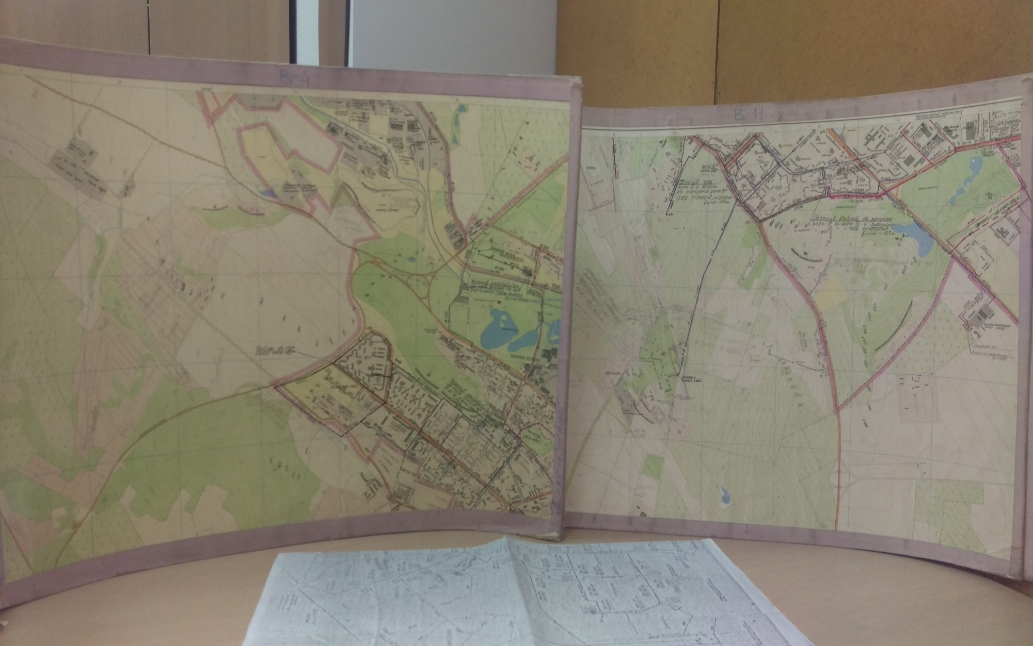
Sesiunea 1 –
Implementat de

Slide 6
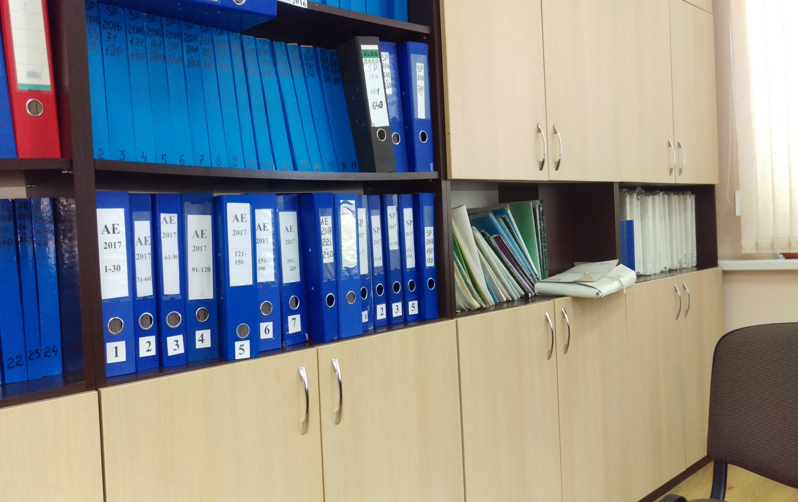
Sesiunea 1 –
Implementat de

Slide 7
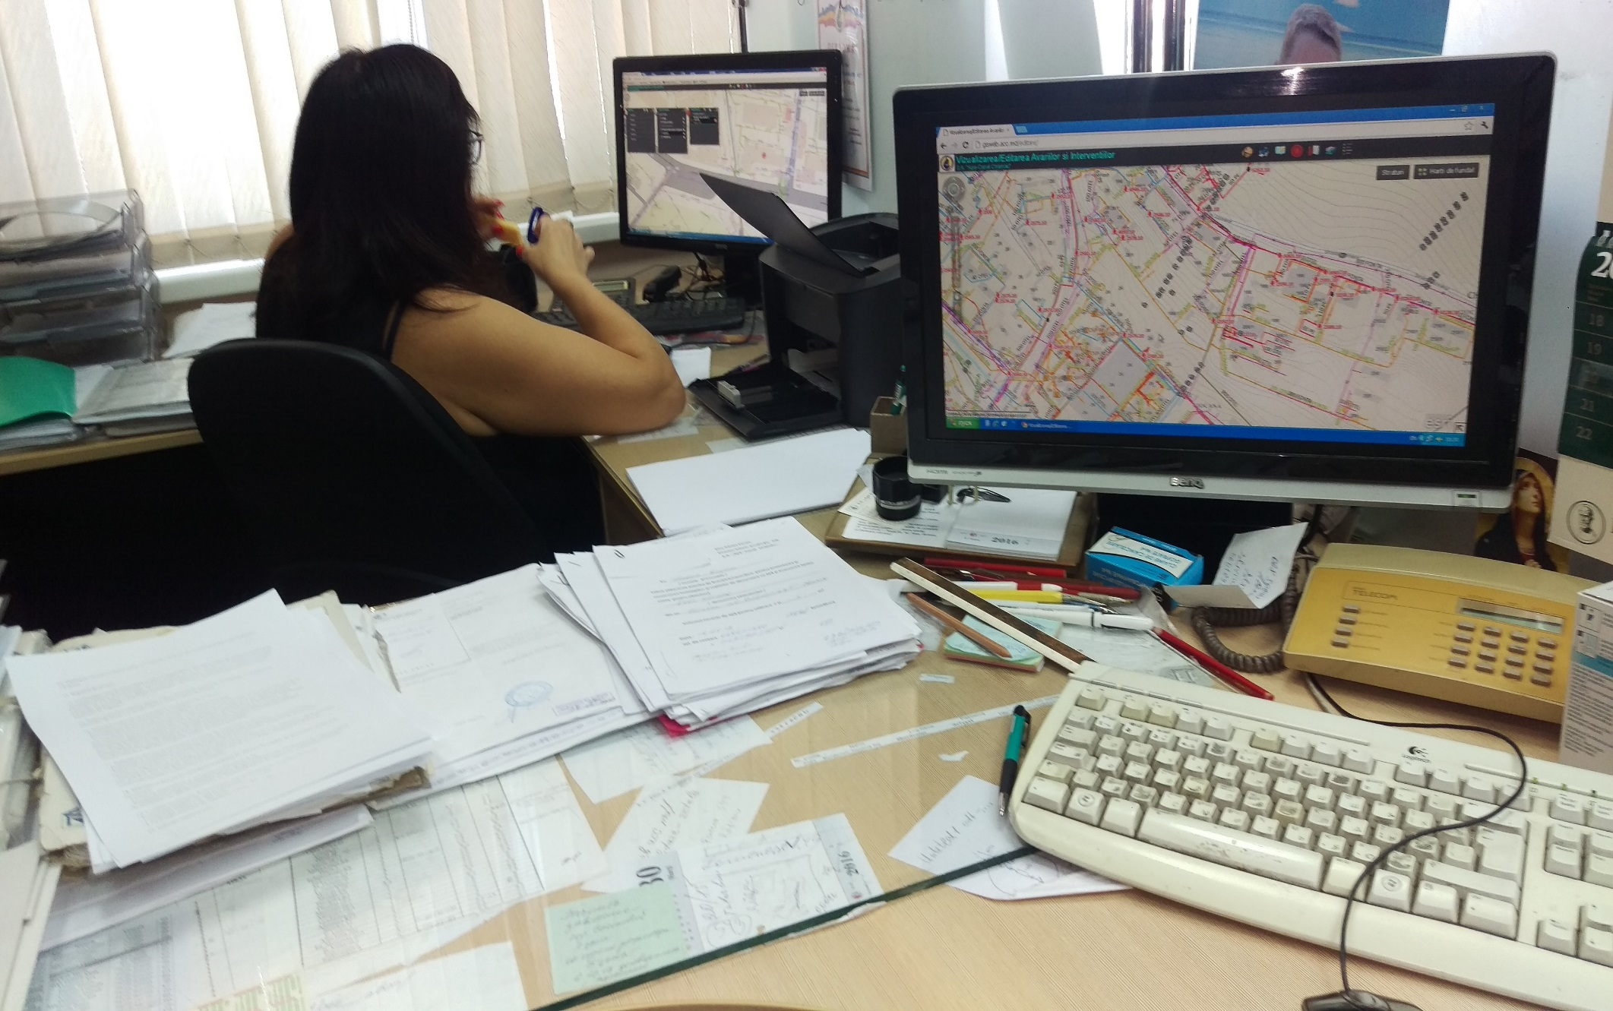
Sesiunea 1 –
Implementat de

Slide 8
Sesiunea 1 –
Implementat de

Slide 9
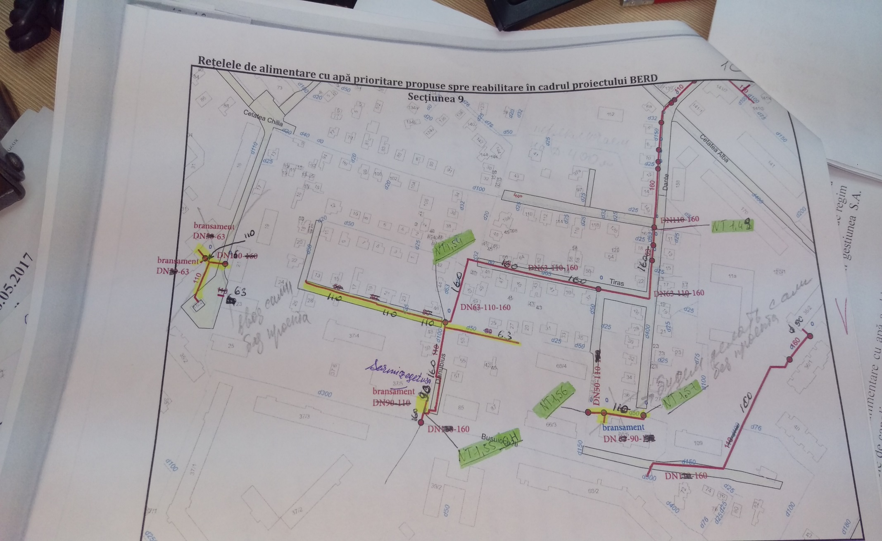
Sesiunea 1 –
Implementat de

Slide 10
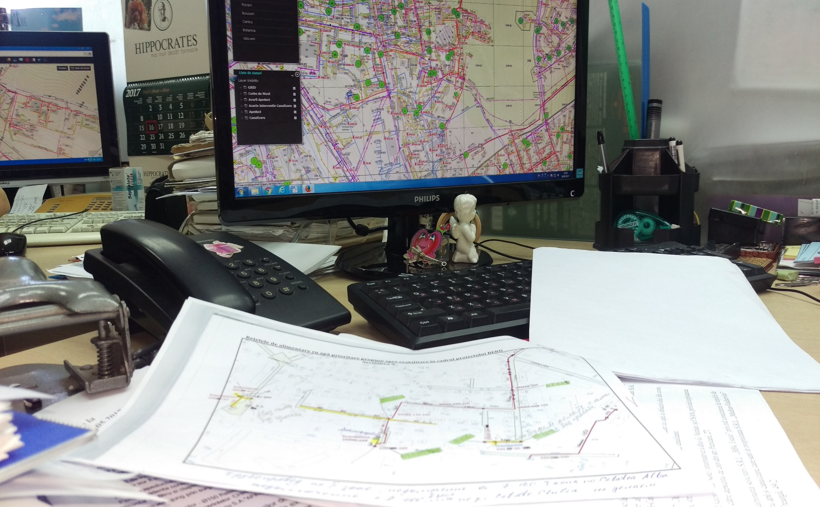
Sesiunea 1 –
Implementat de

Slide 11
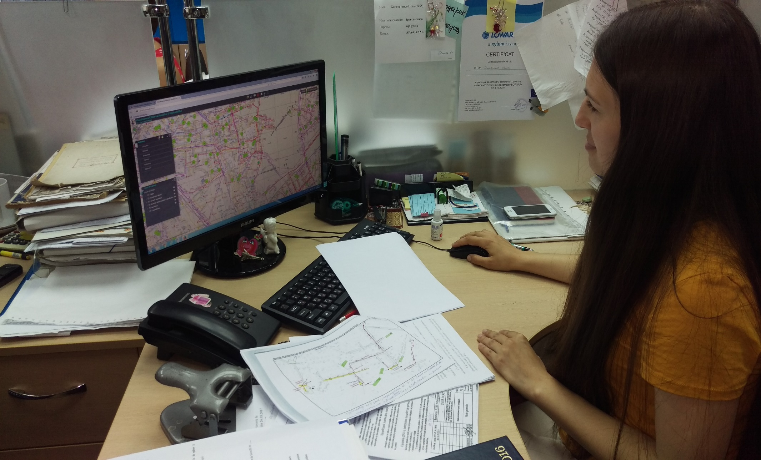
Sesiunea 1 –
Implementat de

Slide 12
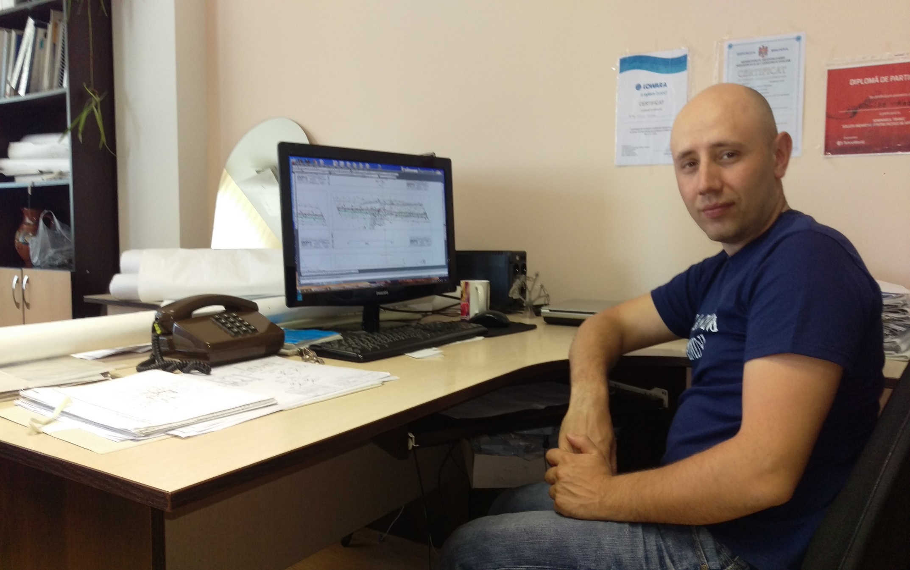
Sesiunea 1 –
Implementat de

Slide 13
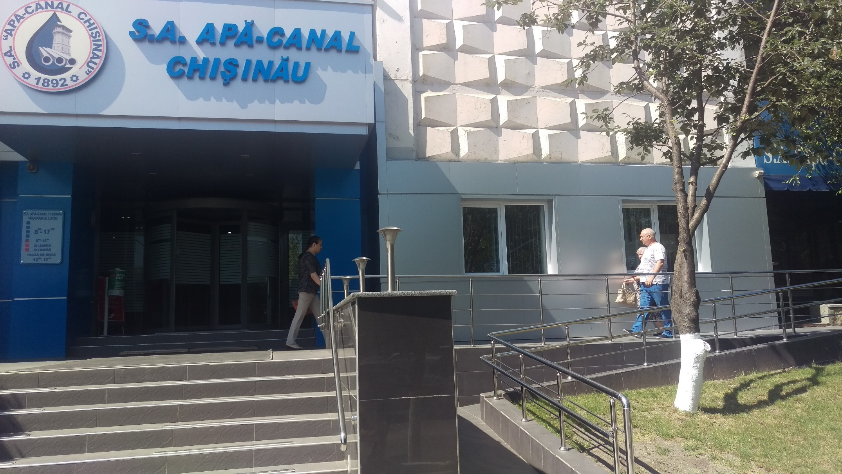
Sesiunea 1 –
Implementat de

Slide 14
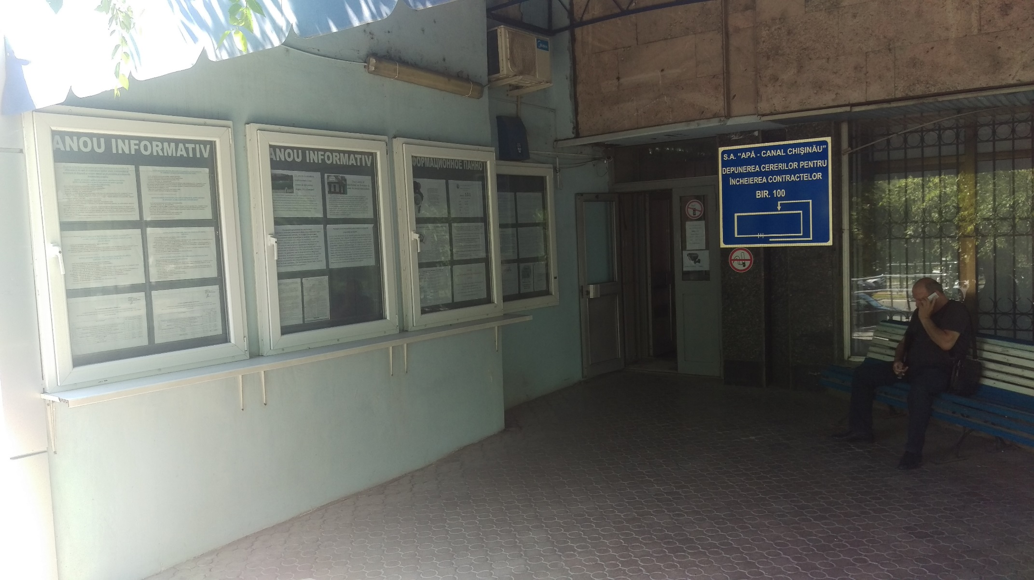
Sesiunea 1 –
Implementat de

Slide 15
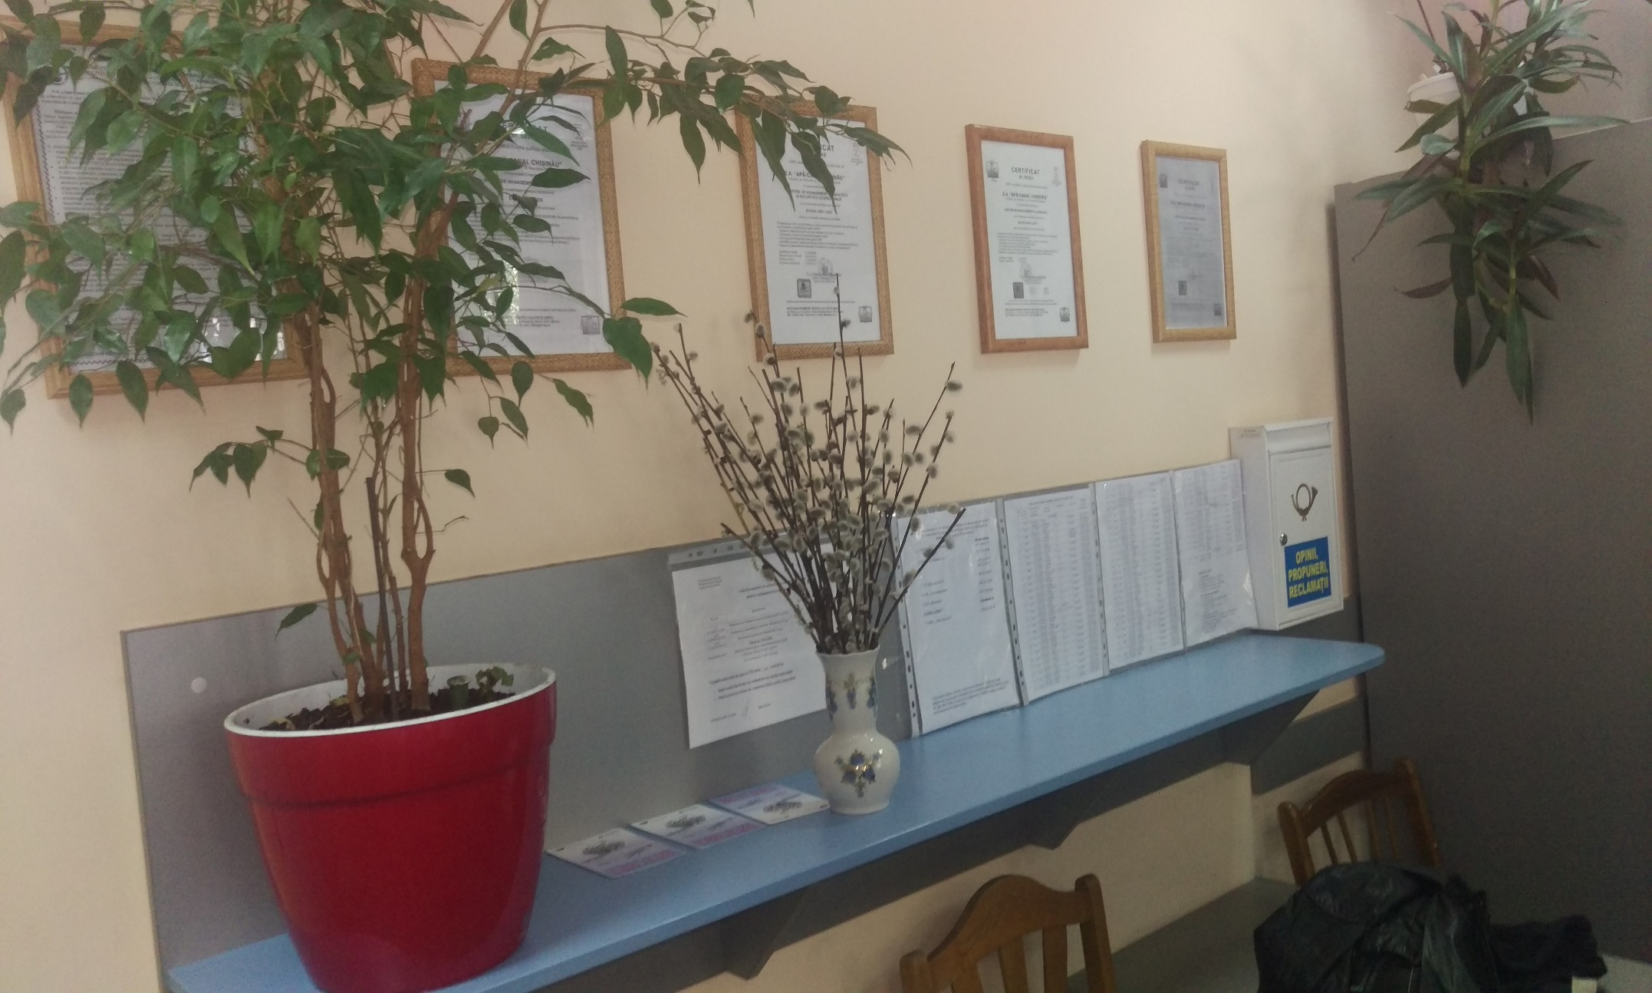
Sesiunea 1 –
Implementat de

Slide 16
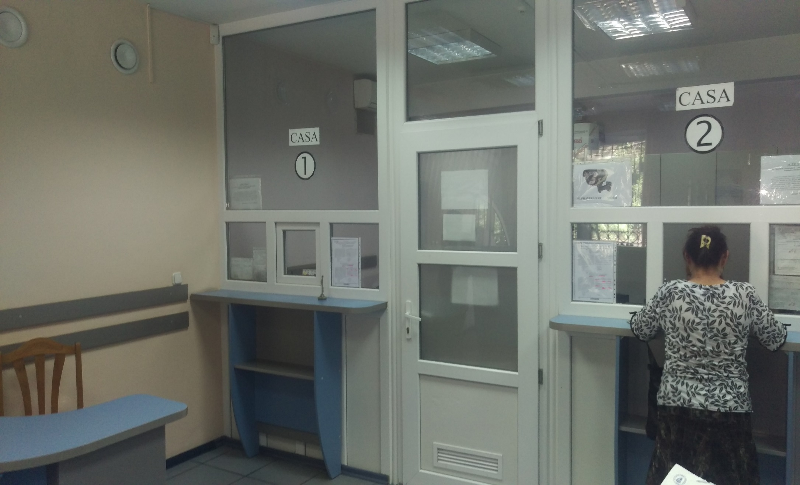
Sesiunea 1 –
Implementat de

Slide 17
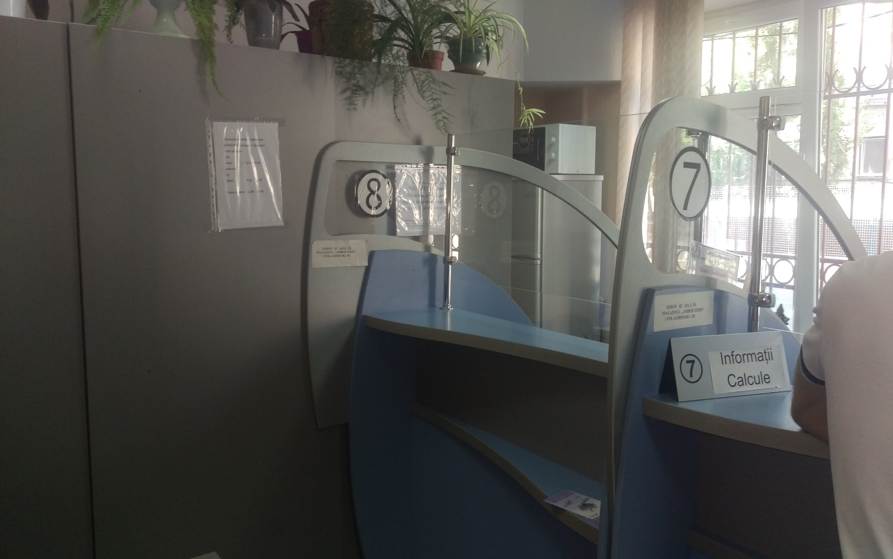
Sesiunea 1 –
Implementat de

Slide 18
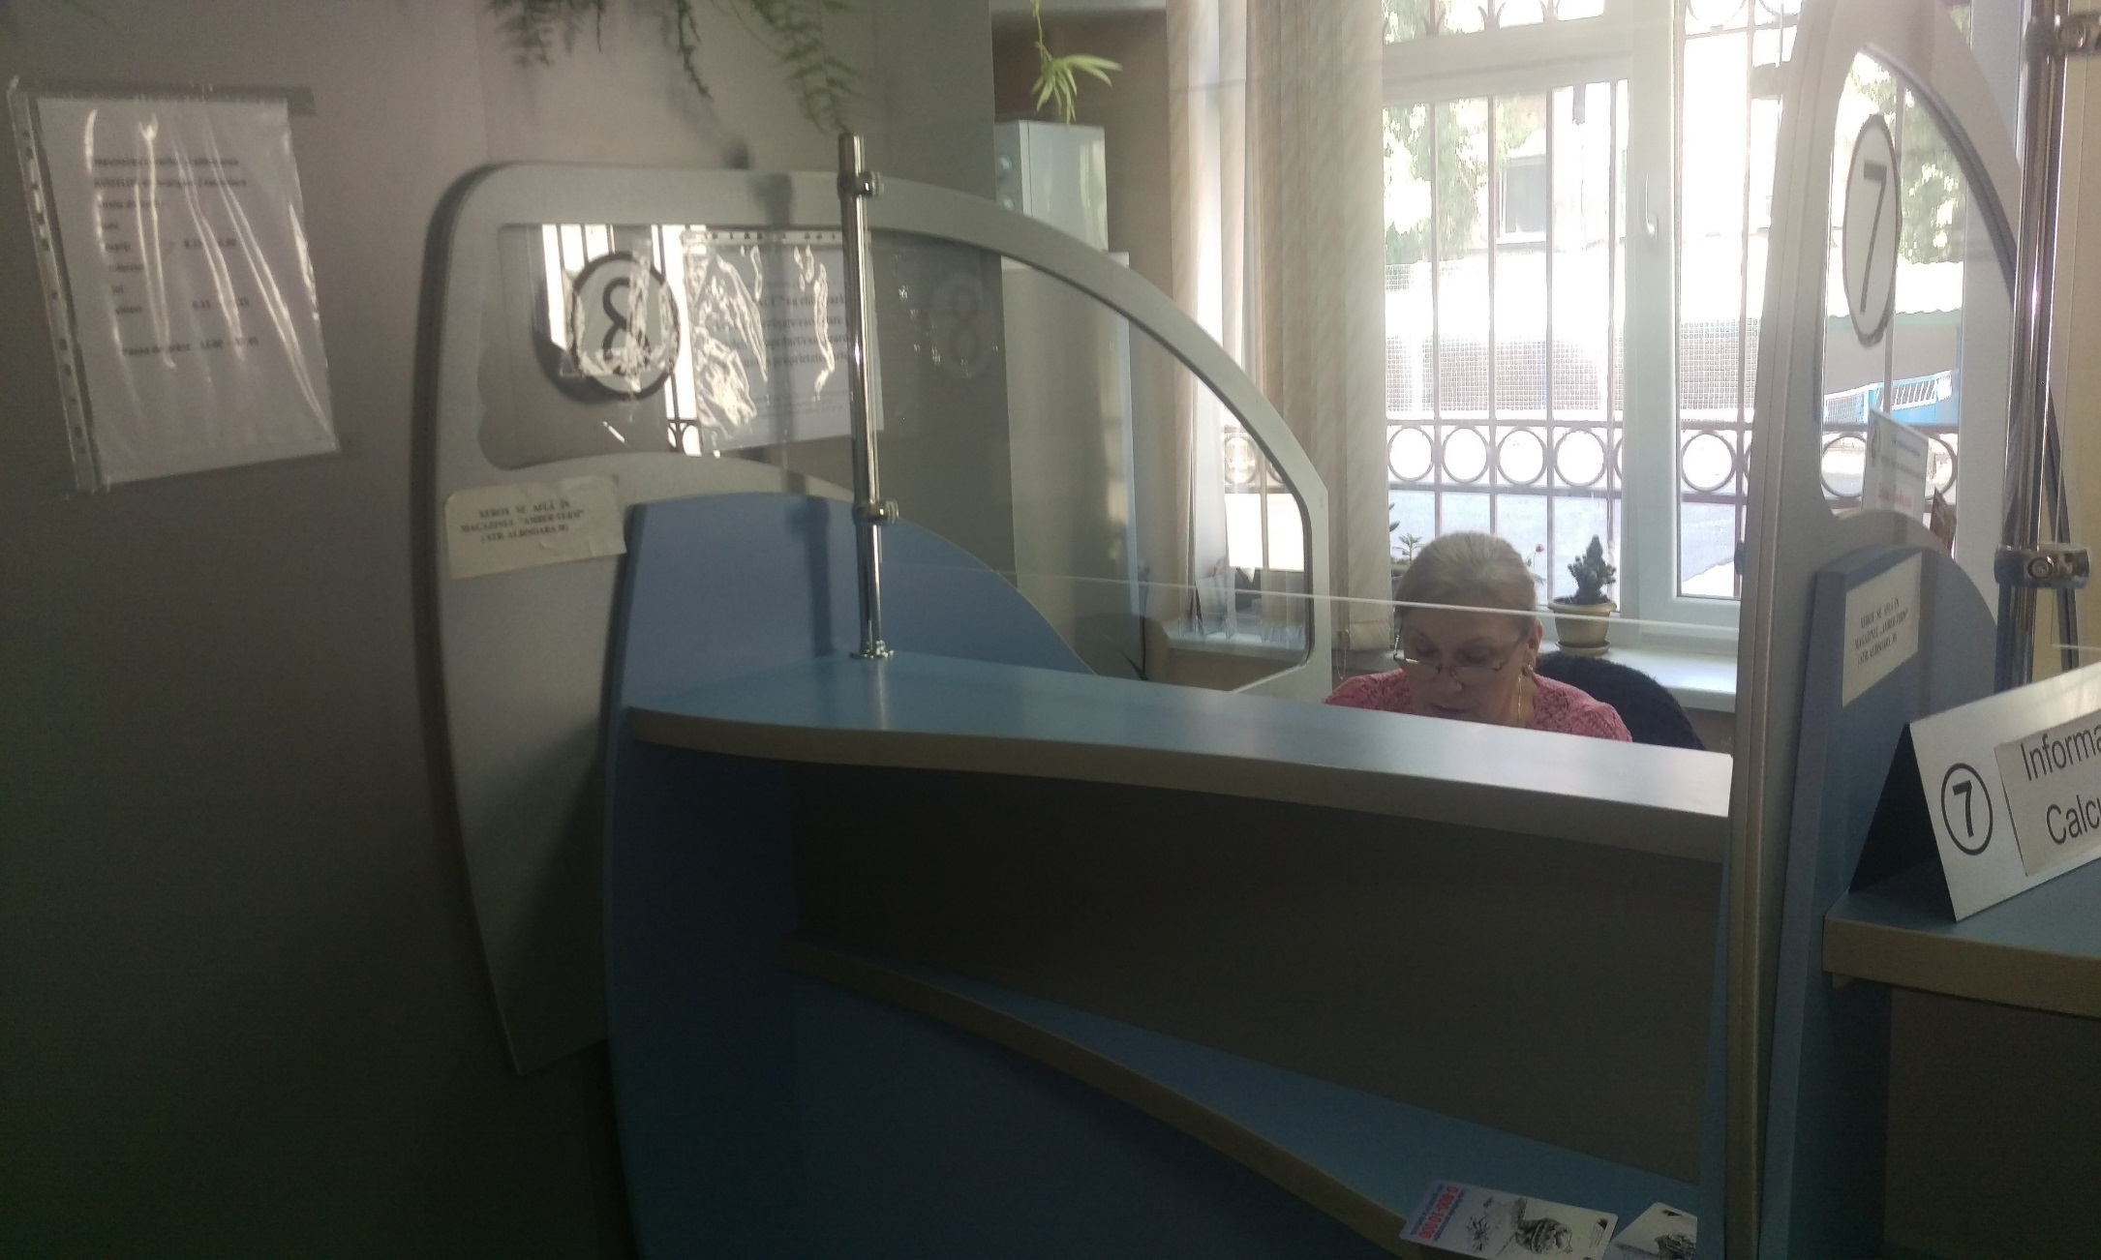
Sesiunea 1 –
Implementat de

Slide 19
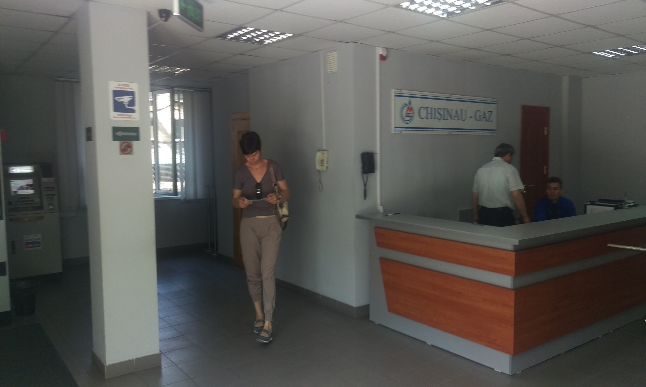
Sesiunea 1 –
Implementat de

Slide 20
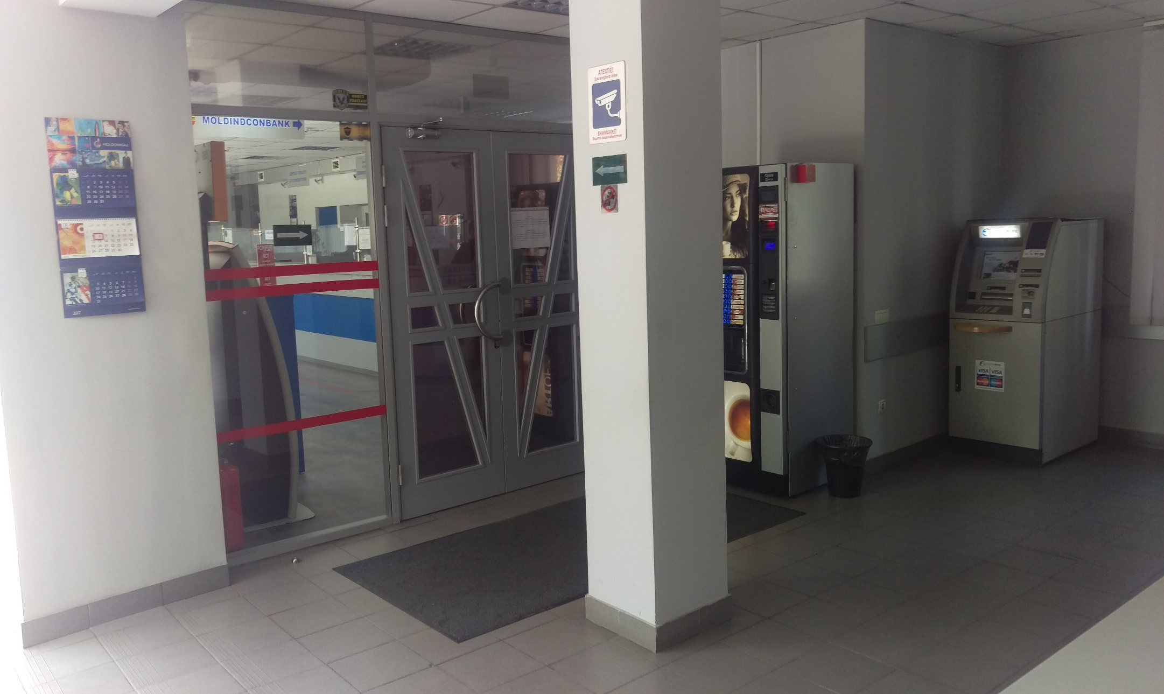
Sesiunea 1 –
Implementat de

Slide 21
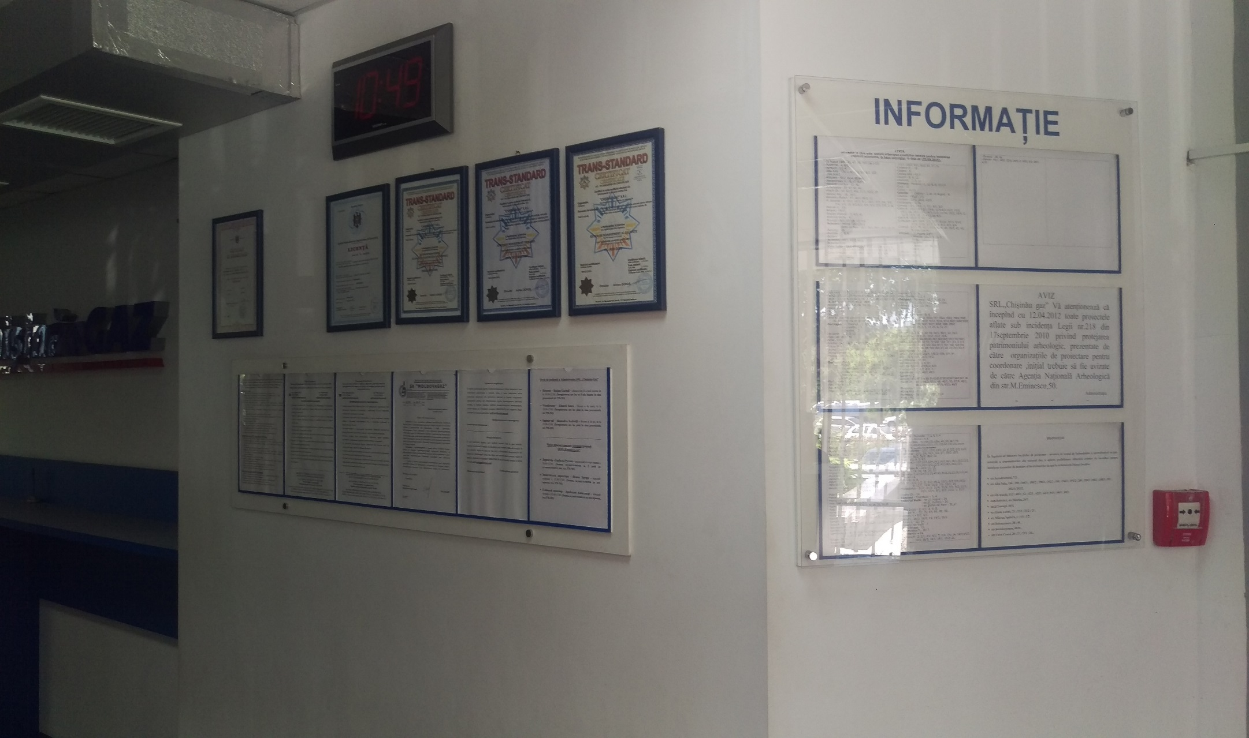
Sesiunea 1 –
Implementat de

Slide 22
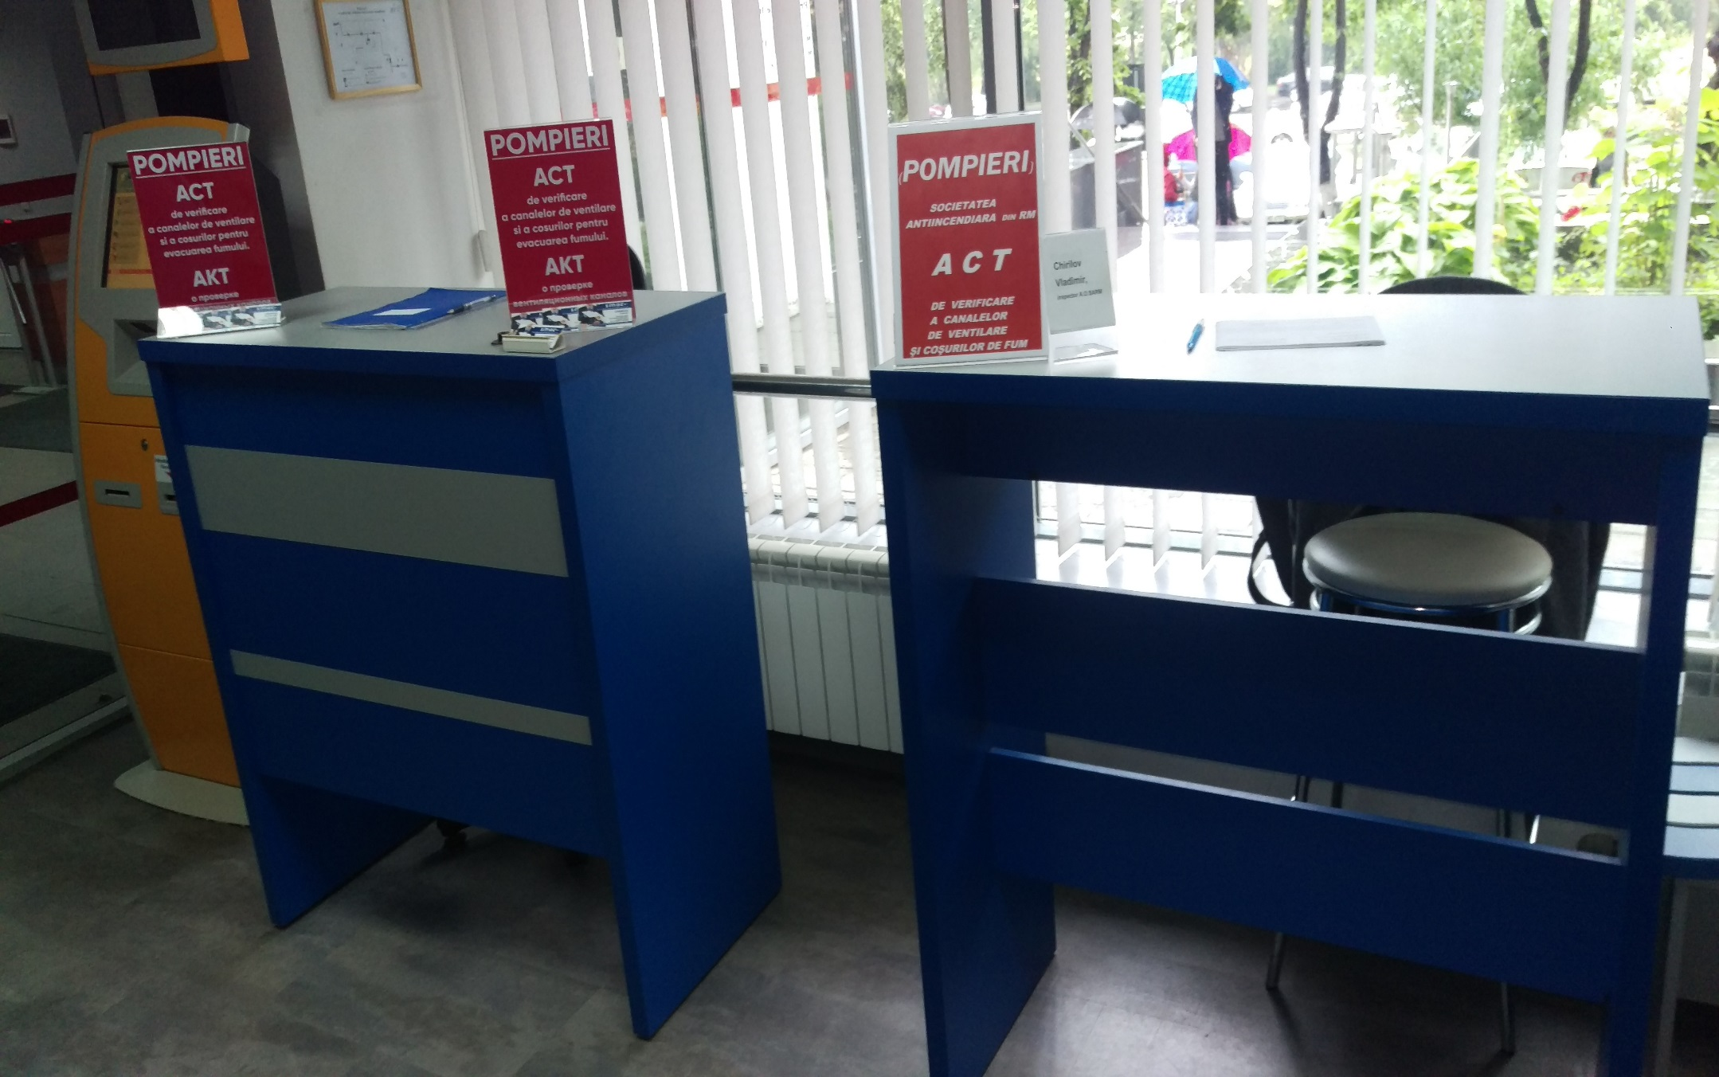
Sesiunea 1 –
Implementat de

Slide 23
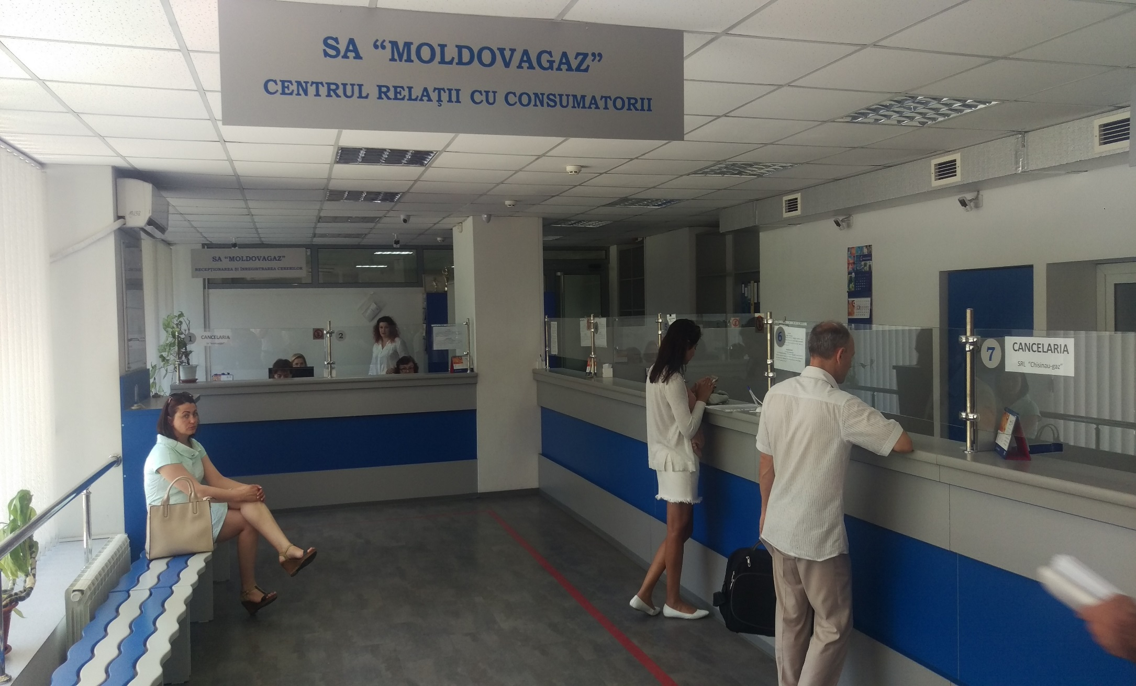
Sesiunea 1 –
Implementat de

Slide 24
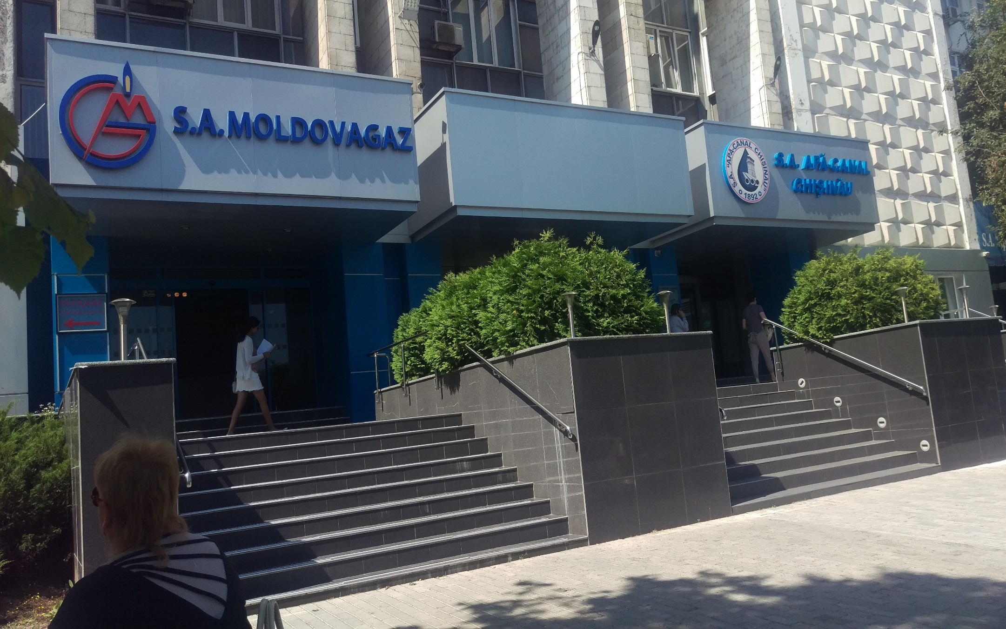
Sesiunea 1 –
Implementat de

Slide 25
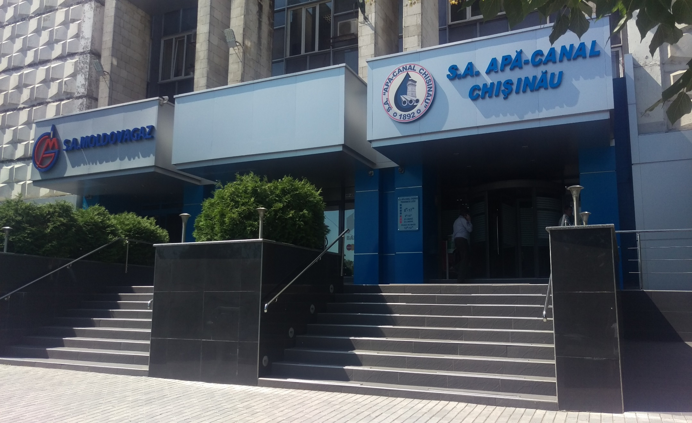
Sesiunea 1 –
Implementat de

Slide 26
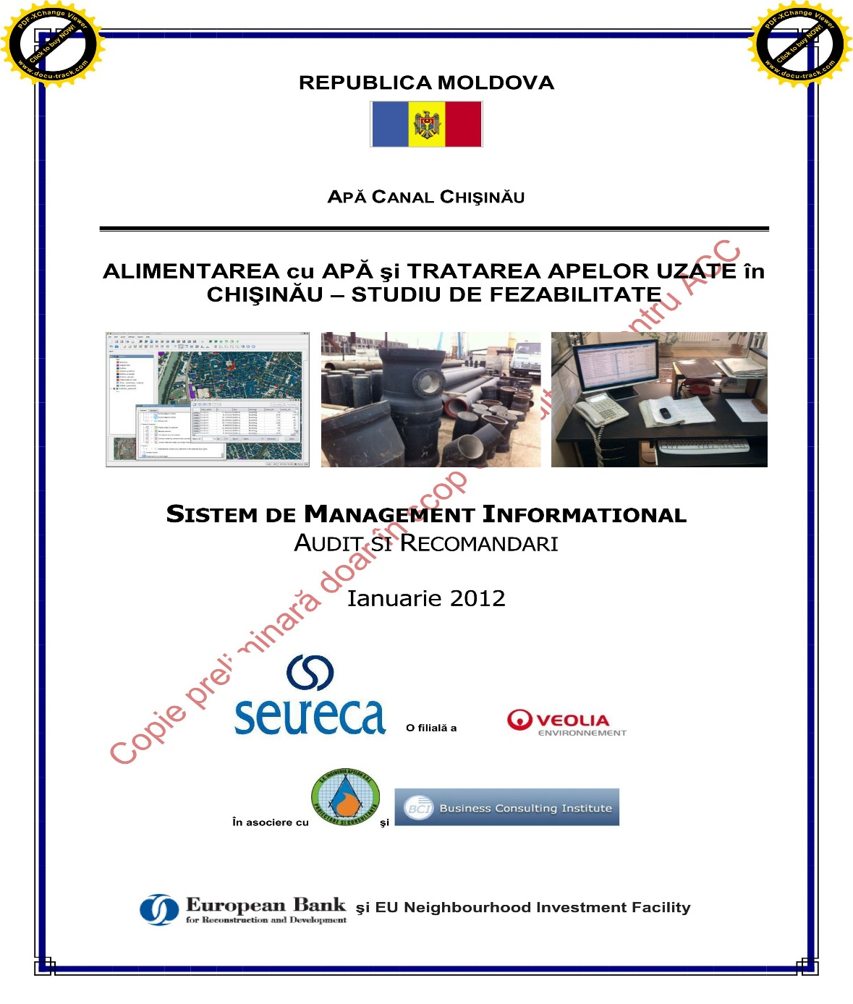
Sesiunea 1 –
Implementat de

Slide 27
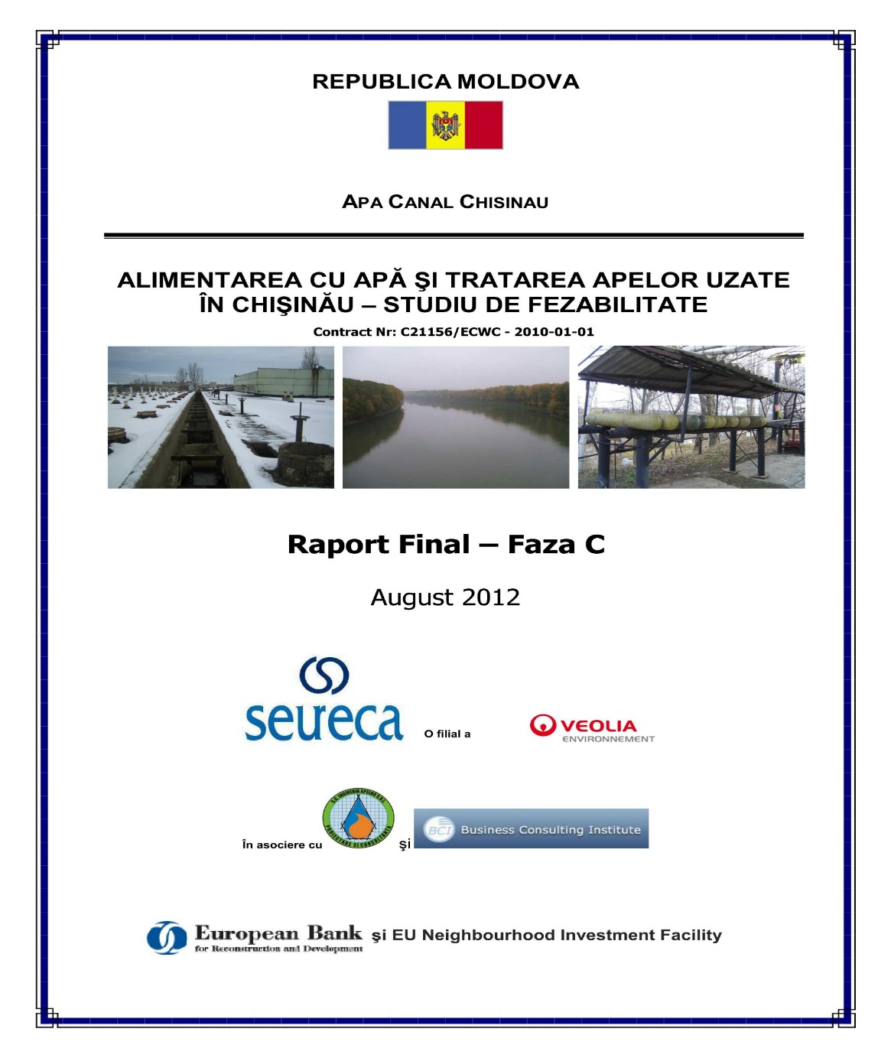
Sesiunea 1 –
Implementat de

Slide 28
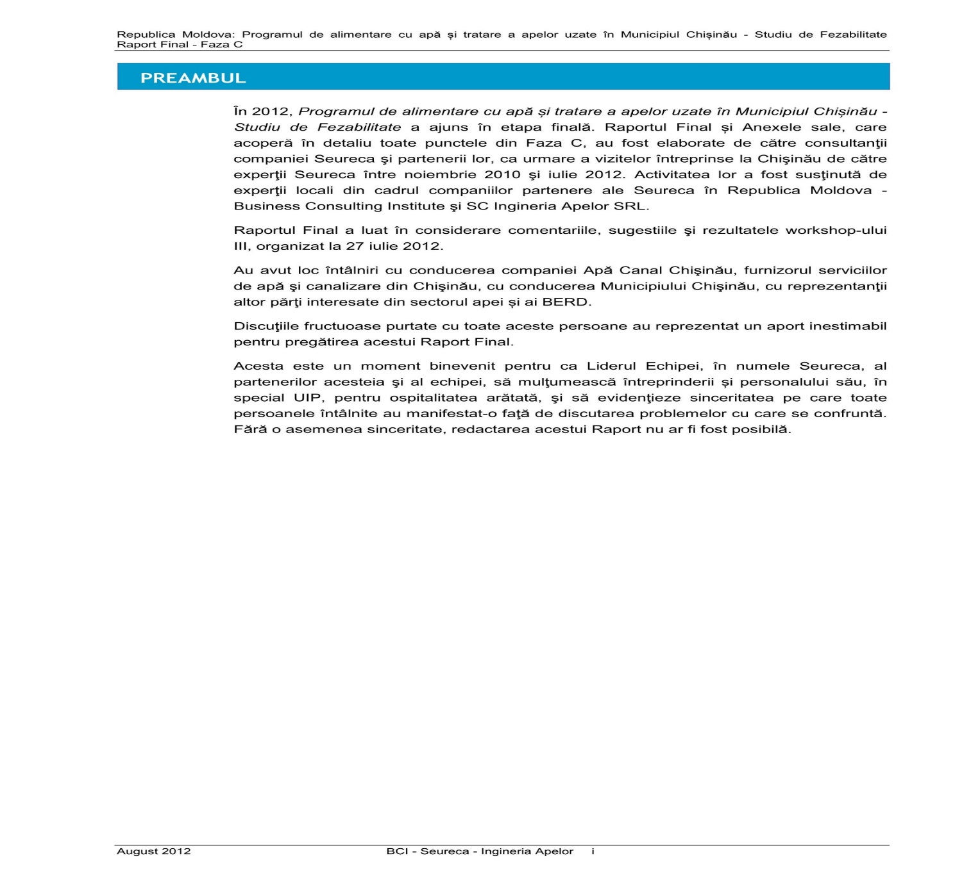
Sesiunea 1 –
Implementat de

Slide 29
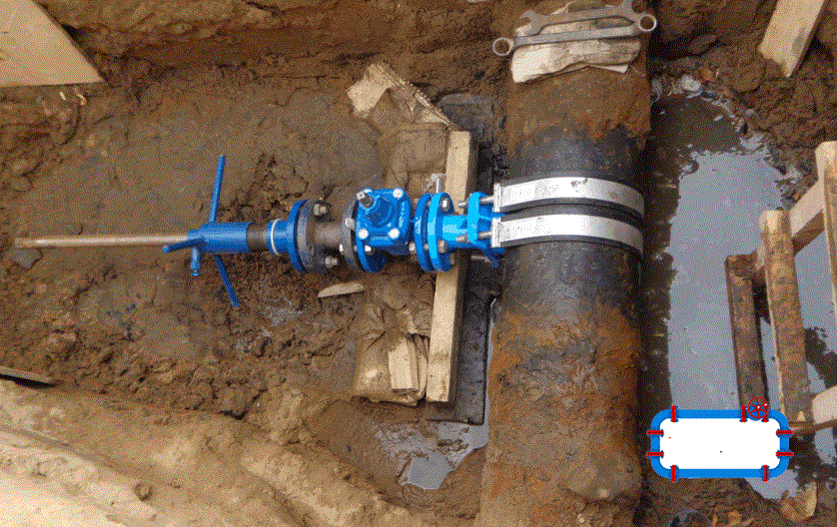
Sesiunea 1 –
Implementat de

Slide 30
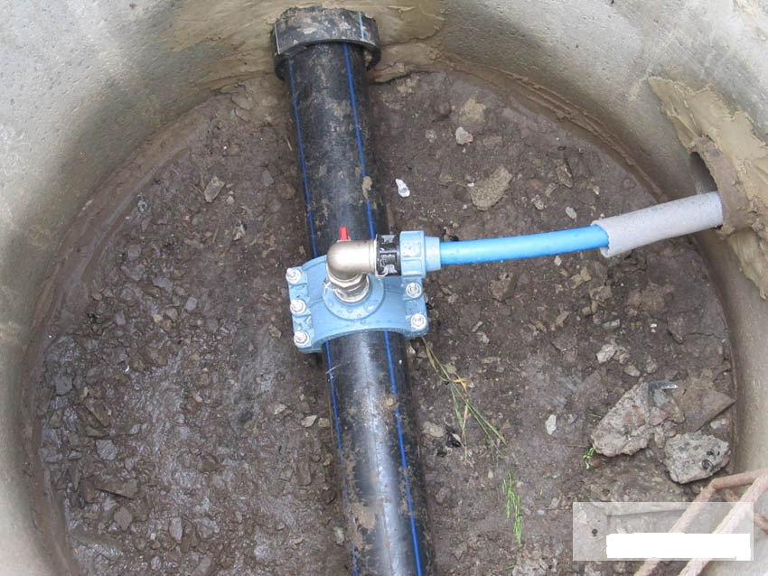
Sesiunea 1 –
Implementat de

Slide 31
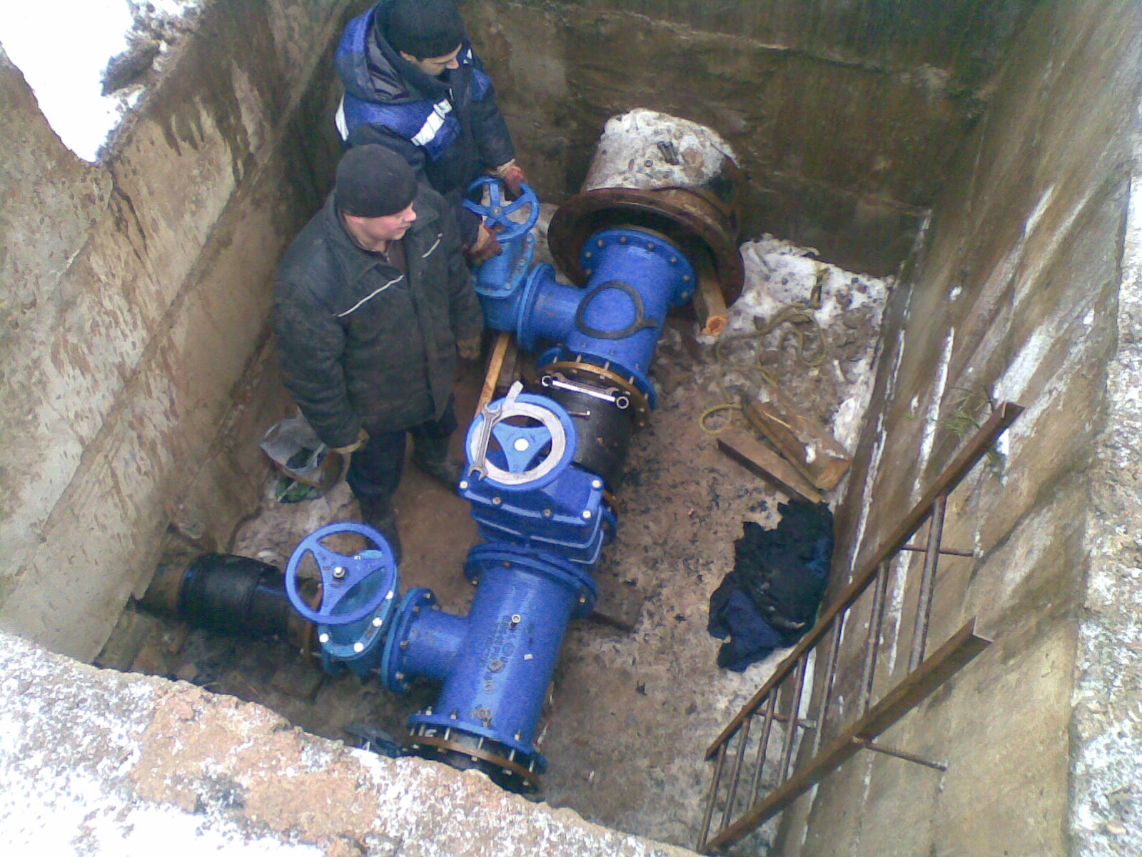
Sesiunea 1 –
Implementat de

Slide 32
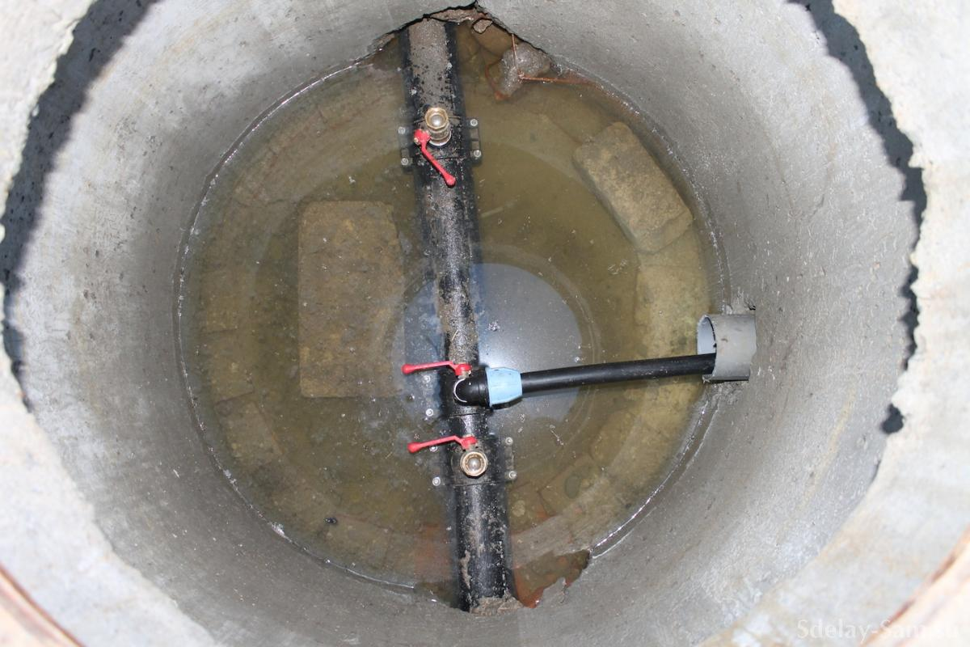
Sesiunea 1 –
Implementat de

Slide 33
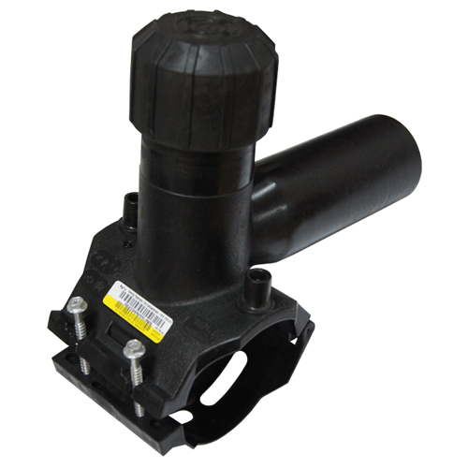
Sesiunea 1 –
Implementat de

Slide 34
Sesiunea 1 –
Implementat de

Slide 35
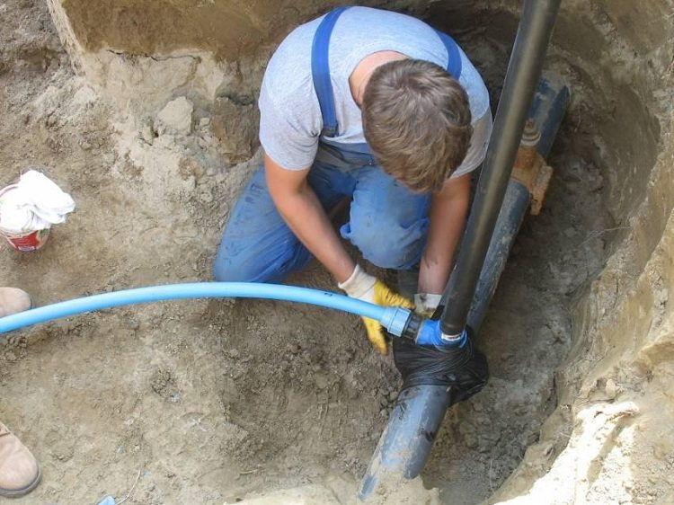
Sesiunea 1 –
Implementat de

Slide 36
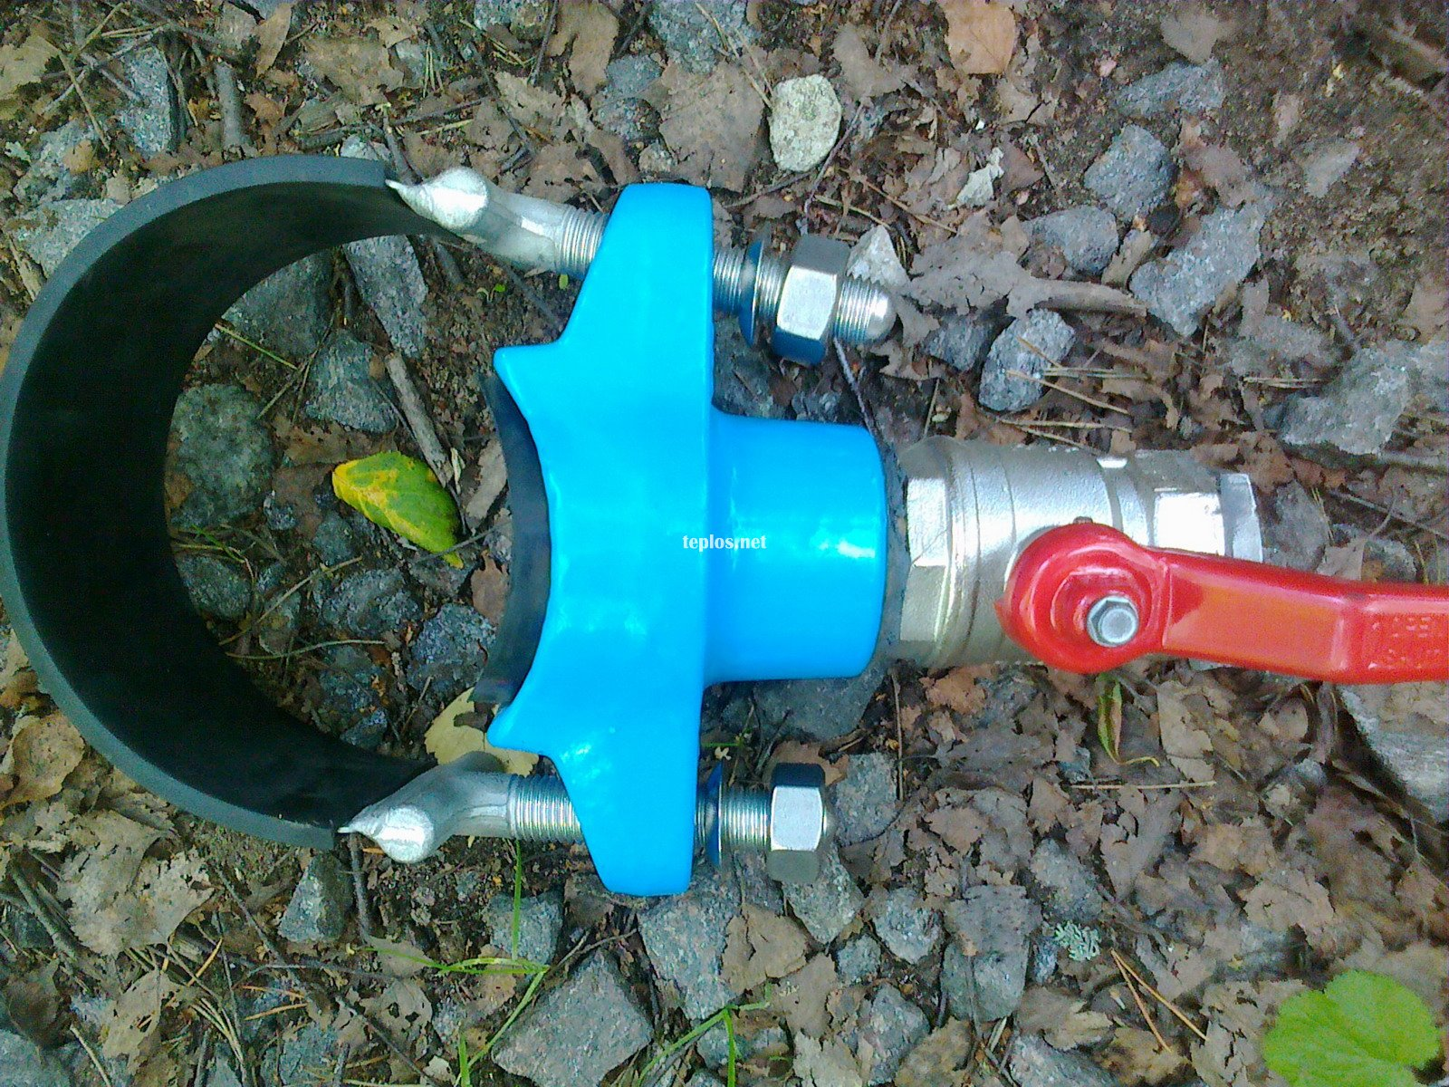
Sesiunea 1 –
Implementat de

Slide 37
Implementat de
Основной целью данного курса является разьеснения основных задач поставщика(оператора) на всех этапах привлечения инвестиций и их реализации, с целью обеспечения качественных услуг по водоснабжению и водоотведению .

Slide 38
Implementat de
Основные понятия.
Уведомление о подключении/присоединении, бытовой потребитель, небытовой потребитель, заявитель ,публичная система водоснабжения и канализации, публичная система канализации и водоснабжения , тариф на подключении/присоединении, СТРАТЕГИЯ водоснабжения и санитации ( PAAS). санитация , технико-экономическое обоснование, разграничительный пункт.
Описание
уведомление о подключении/присоединении – письменное уведомление, выданное оператором заявителю, в котором указываются оптимальные технические и экономические условия, включая точку подключения/присо-единения, а также работы, которые заявитель должен осуществить в обязательном порядке для подключения/присоединения своей внутренней установки водоснабжения и/или канализации к публичной системе водоснабжения и/или канализации;
потребитель – физическое или юридическое лицо, пользующееся публичной услугой водоснабжения и канализации на основании договора, заключенного с оператором;
бытовой потребитель – физическое или юридическое лицо, пользующееся публичной услугой водоснабжения и канализации, предоставляемой оператором на основании договора, для нужд, не связанных с предпринимательской или профессиональной деятельностью;
небытовой потребитель – физическое или юридическое лицо, пользующееся публичной услугой водоснабжения и канализации, предоставляемой оператором на основании договора, для нужд, связанных с предпринимательской или профессиональной деятельностью;

Slide 39
канализационная сеть – сооружение, состоящее из коллекторных каналов, прилегающих сооружений и т.п., обеспечивающее прием и транспортировку канализационной воды к очистным сооружениям; публичная канализационная сеть – часть публичной канализационной системы, состоящая из канализационных коллекторов и трубопроводов, колодцев и прилагаемых конструкций, обеспечивающая прием, отвод и транспортировку сточных вод от двух или более потребителей. Не являются публичными сетями водопроводные вводы, канализационные выпуски, сети водоснабжения и канализационные сети, расположенные за разграничительным пунктом, внутренние сети водоснабжения и канализации многоквартирного жилого дома, даже если таковой является собственностью нескольких физических или юридических лиц, сети, прилегающие к помещению, являющемуся частной собственностью, или относящиеся к публичному учреждению, на территории которого находится несколько объектов недвижимости независимо от назначения таковых, сети, относящиеся к промышленной платформе, даже если она управляется несколькими юридическими лицами; публичная система водоснабжения – совокупность технологических установок, функционального оборудования и специфического оснащения, посредством которых предоставляется публичная услуга водоснабжения. Публичная система водоснабжения включает следующие компоненты: заборы, подводы, станции по обработке воды, насосные станции с гидрофорами или без них, накопительные резервуары, публичные водоводные сети, публичные водораспределительные сети; публичная система канализации – совокупность технологических установок, функционального оборудования и специфического оснащения, посредством которых предоставляется публичная услуга канализации. Публичная система канализации включает, в частности, следующие компоненты: публичные канализационные сети, насосные станции, станции очистки воды (очистные сооружения), коллекторы для отвода в приемник; технико-экономическое обоснование – документ, подготовленный для осуществления инвестиции в инфраструктуру водоснабжения и канализации, представляющий собой анализ возможностей разработки и успешного завершения проекта с учетом всех технических, финансовых, экологических, социально-экономических и институциональных факторов; отдельный тариф – тариф, утвержденный местным советом или, по обстоятельствам, Национальным агентством по регулированию в энергетике, который включает оправданные расходы оператора на приобретение и первичную установку водомера в квартире многоквартирного жилого дома. Отдельный тариф определяется в соответствии с Методологией определения, утверждения и применения тарифов на дополнительные услуги, предоставляемые операторами, утвержденной Национальным агентством по регулированию в энергетике;
Implementat de

Slide 40
плата за подключение/присоединение – сумма, уплачиваемая потребителем оператору публичной сети водоснабжения и/или канализации для покрытия расходов, связанных с подключением/присоединением внутренней установки водоснабжения и/или канализационной установки, приобретением материалов и выполнением работ по присоединению, определенная в соответствии с методологией, утвержденной Национальным агентством по регулированию в энергетике. потребитель – физическое или юридическое лицо, пользующееся публичной услугой водоснабжения и канализации на основании договора, заключенного с оператором; разграничительный пункт – место, в котором внутренние установки водоснабжения и/или канализации потребителя подключаются к публичной системе водоснабжения и/или канализации, или место, в котором имущество двух операторов разграничивается в зависимости от права собственности. Разграничительный пункт устанавливается в договоре о предоставлении публичной услуги водоснабжения и канализации. В индивидуальных жилых домах разграничительный пункт устанавливается у выхода из счетчика, который располагается в соединительном колодце, находящемся в пределах территории потребителя. Соединительный колодец является составной частью внутренней установки водоснабжения и принадлежит потребителю. В многоквартирных жилых домах разграничительный пункт устанавливается у выхода из счетчика, который располагается в подвале многоквартирного жилого дома, в соответствии с заключением об отводе, выданным оператором. Для канализационных сетей разграничительным пунктом является соединительный колодец подключения к публичной сети в направлении стока сточных вод;
Implementat de

Slide 41
план водоснабжения и санитации – документ долгосрочного инвестиционного планирования развития инфраструктуры водоснабжения и канализации, разработанный для конкретного региона, района или населенного пункта (муниципий, город, село, коммуна) таким образом, чтобы он точно учитывал существующие системы и наличие и ограничения, связанные с местными источниками воды, и положениями действующего законодательства; санитация – общий термин для описания спектра льгот, услуг и действий для утилизации человеческих выделений и удаления в надежных и гигиенических условиях сточных вод с целью снижения распространения микробов и поддержания здоровой и устойчивой окружающей среды. Специфические действия, связанные с санитацией, включают очистку сточных вод, менеджмент отходов и дождевой воды; Итак с 14.09.2014 начал действовать Закон № 303 и позднее утвержден Регламент(положение №271). Целью настоящего закона является установление правовой базы для создания, организации, управления, регулирования и мониторинга функционирования публичной услуги снабжения питьевой водой, технологической водой, канализации и очистки сточных бытовых и промышленных вод (далее – публичная услуга водоснабжения и канализации) в условиях доступности, наличия в распоряжении, надежности, непрерывности, конкурентности и прозрачности, с соблюдение норм качества, безопасности и охраны окружающей среды. Статья 2. Предмет и сфера применения (1) Настоящий закон регулирует: a) деятельность по предоставлению публичной услуги водоснабжения и канализации; b) эксплуатацию, обслуживание, расширение и функционирование публичных систем водоснабжения и канализации; c) определение и утверждение регулируемых тарифов на публичную услугу водоснабжения и канализации; d) безопасность и надежность водоснабжения потребителей; e) защиту прав потребителей публичной услуги водоснабжения и канализации; f) гарантированный недискриминационный доступ всех физических и юридических лиц к публичной услуге водоснабжения и канализации на договорных условиях и в соответствии с законодательными и другими нормативными актами в данной области.
Implementat de
04.12.2017
XXX
Notes:
41
41

Slide 42
Implementat de
2.Развитие инфраструктуры в области водоснабжения и санитации в населенных пунктах Республики Молдова
Чтобы составить список проектов для водоснабжения и санитации, готовых для финансирования, процесс планирования инфраструктуры будет поддерживаться общим планированием на уровне региона/района посредством плана водоснабжения и санитации, разработанного на региональном/районном уровне, согласованного с центральным публичным органом управления окружающей среды.
Проектированию и строительству любой инфраструктуры водоснабжения и санитации будет предшествовать технико-экономическое исследование, которое обоснует технические, финансовые, экономические, институциональные аспекты, воздействие на окружающую среду и жизнеспособность предложенных инвестиций.
Местные публичные власти, соответственно региональные, ответственны за разработку и утверждение планов водоснабжения и санитации и технико-экономических обоснований, которые будут разработаны на основе методики, утвержденной центральным публичным профильным органом. Планы водоснабжения и санитации и технико-экономические обоснования могут разрабатываться специализированными юридическими лицами, обладающими лицензиями на выполнение таких работ по просьбе ответственных органов публичной администрации.
В статье 15.Обязанности оператора (2) Закона,в части.2 pct.18; положения о публичной услуге водоснабжения и канализации,части 5,п.21 Положения о показателях качества публичной услуги водоснабжения и канализации указано что оператор должен „ выдавать заключения на подключение/присоединение к публичной сети водоснабжения и канализации в срок, не превышающий 20 календарных дней со дня подачи заявления и представления необходимых документов, указанных в Положении о публичной услуге водоснабжения и канализации;
В то же время согласно ст.16 e) оператор может отказать в подключении/присоединении внутренних установок новых потребителей к публичным сетям водоснабжения и/или канализации с предварительным уведомлением их об этом в случае отсутствия у оператора производственных мощностей.
Отказ должен быть мотивированным и надлежащим образом обоснованным.
04.12.2017
XXX
Notes:
42
42

Slide 43
Техническая документация Для нормальной эксплуатации объектов организация поставщика должна иметь в архиве техническую,эксплуатационную и исполнительную документацию ,а также материалы инвентаризации и паспортизации. Для объектов и производств хлорного хозяйства поставщика должна иметь; а) проектную документацию и настоящее Положение,разработанное согласно требованиям нормативных документов и утвержденные в установленном порядке ; б)технические паспорта (сертификаты) для типов технологического оборудования; в) план локализации аварийных ситуаций на объектах с хлором. Подразделения и службы организацииВКХ должны быть обеспечены копиями документов,необходимых для повседневного пользования при эксплуатации находящихся в ведении этих служб сооружений,оборудования,коммуникаций и средств контроля и автоматизации. Производственные и технические службы предприятия и подразделений обязаны своевремнно вносить в документацию исправления,отражающие производственные в процессе эксплуатации изменения конструкций схемы ,условий эксплуатации сооружений оборудования,коммуникаций и средств контроля и автоматизации,электромонтажные и принципиальные схемы электрооборудования.Изменения вносят немедленно после оформления актов о приёмке и пуске в экплуатацию сооружений и оборудования подвергшихся изменениям. Всю документацию (схемы и чертежи) и внесенные в неё изменения оформляют в соответсвии с дейсвующей инструкцией по составлению оформлению и хранению чертежей. Техническая и экспуатационная документация сооружений и установок, содержащих токсичные и /или взрывопожароопасные вещества, порядок ее изменения и внесения изменений в технологию ,аппаратурное оформление, системы управления связи и оповещения системы защиты должны соответсвовать соответсвующих Правил.
Implementat de
04.12.2017
XXX
Notes:
43
43

Slide 44
Постоянному хранению в архиве организации подлежат : а) полные комплекты утвержденных технических проектов на строительство (реконструкцию) систем водоснабжения и канализации со всеми приложениями; б)рабочие чертежи и исполнительная документация на строительство рекострукцию зданий/,сооружений,оборудования ,коммуникаций и др. в)оперативаные схемы систем водоснабжения и канализации населенного пункта в целом или его обособленных районов с указанием расположения всех сооружений,основных коммуникаций ,средств регулирования ,автоматизации и диспетчирезации в масштабе 1:2000-1:5000.На схеме должна быть нанесена сетка с указанием номеров планшетов г)планшеты в масштабе 1:2000.выполненные на геодезической подоснове размером 50*50см (1км).На планшетах должны быть нанесены все имеющиеся в натуре строения подземные коммуникации и сооружения в них . При нанесении коммуникаций систем водоснабжения и канализации должны быть указаны диаметр,длина,материал,и год постройкитрубопровод,полное оборудование и номера колодцев (камер) с отметками земли,трубы или лотка,пожарные гидранты -аварийные выпуски, абонентские присоединения и их регистрационные номера . Отведение сточных вод в публичные системы канализации Отведение сточных вод в публичные системы канализации осуществляется исключительно на основании письменных разрешений на подключение и/или сброс, выданных операторами, управляющими и эксплуатирующими системы канализации, осуществляющими контроль качества принятых вод, и на основании заключенных договоров о предоставлении услуги канализации. Обязательным условием для выдачи разрешений на сброс сточных вод хозяйствующим субъектам, располагающим артезианскими скважинами, является обладание природоохранным разрешением на специальное водопользование в соответствии с Законом о воде № 272 от 23 декабря 2011 года.
Implementat de
Notes:
44
44

Slide 45
Для получения разрешения на сброс промышленных сточных вод в публичную канализационную сеть или на обновление сети хозяйствующий субъект (потребитель) подает заявление по установленной оператором форме, к которому прилагаются: a) проектная документация, согласованная с Государственной экологической инспекцией, – для новых или модернизированных хозяйствующих единиц или технический паспорт водного хозяйства – для существующих предприятий (при обновлении соглашения о подключении); b) схема канализационной системы предприятия; c) схема местной станции предварительной очистки сточных вод (если таковая существует); d) информация о параметрах отведения промышленных сточных вод; e) нормативы по составу и дебиту отводимых промышленных сточных вод; f) данные о составе сточных вод при сбросе их в публичную сеть, а именно: результаты анализа проб сточных вод при среднем и максимальном дебите, в период наличия среднего и максимального количества загрязняющих веществ (вариация или хронограмма концентрации загрязняющих веществ), до и после местной станции очистки, а также в главных точках канализационной сети и после завершения технологических процессов; g) количество образовавшегося ила, методы его переработки и утилизации; h) отчет о выполнении плана организационно-технических мер по сокращению дебита сточных вод, отводимых в публичную сеть, а также о соблюдении допустимых параметров показателей качества и режима сброса сточных вод (при обновлении соглашения о подключении); i) гигиенические сертификаты и сертификаты качества, наименования веществ, используемых в технологическом процессе, и указание их состава; j) приказ об уполномочивании ответственных лиц (не менее 2 человек) для отбора проб из отводимых сточных вод, а также для подписания соответствующих актов. Определение условий отведения сточных вод от хозяйствующих субъектов в канализационные системы населенных пунктов, а также предельно допустимых концентраций загрязнителей в сточных водах осуществляется оператором исходя из нормативов предельно допустимых сбросов в приемники, выдаваемых в порядке, установленном действующим законодательством.
Implementat de
04.12.2017
XXX
Notes:
45
45

Slide 46
При подаче заявления о подключении хозяйствующего субъекта к канализационной системе населенного пункта заявитель представляет оператору проектную документацию с приложением к ней положительного заключения государственной экологической экспертизы, а также данные об объеме и составе сточных вод, подлежащих отведению в канализационную систему, в случае реконструкции предприятия или расширения производственных мощностей заявитель представляет также информацию о составе сточных вод и почасовой график их отведения. Разрешение на сброс сточных вод в публичную канализационную сеть для вновь построенных или реконструированных/модернизированных предприятий выдается после сдачи в эксплуатацию соответствующего объекта, построенного в соответствии с проектом, согласованным с Государственной экологической инспекцией, а также при условии наличия у очистительных установок канализационной системы населенного пункта необходимых мощностей. Если условия приема сточных вод в публичную сеть предусматривают их местную очистку/предварительную очистку, оператор выдает разрешение на подключение и сброс только после сдачи в эксплуатацию станции предварительной очистки, которая должна обеспечивать эффективность очистки, необходимую/достаточную для сброса сточных вод в публичную канализационную сеть населенного пункта. При оформлении разрешения на сброс промышленных сточных вод в публичную систему канализации оператор должен рассмотреть обоснованные пояснительные материалы, представленные потребителем воды, принимая во внимание: a) предварительную очистку промышленных сточных вод или их части на местной очистной станции потребителя; b) предварительную очистку промышленных сточных вод совместно с другими предприятиями на очистных станциях группы предприятий (если таковые существуют); c) максимальное повторное использование очищенных сточных вод для обеспечения технологической водой технологических процессов или в других целях; d) внедрение новых технологий, позволяющих сократить потребление воды или дебит сточных вод, а также степень их загрязнения; e) применение закрытых систем водоснабжения или повторного и последовательного использования воды в технологических процессах предприятия; f) восстановление полезных веществ, содержащихся в промышленных сточных водах; g) обработку и утилизацию ила, образовавшегося в ходе технологических процессов, а также в результате предварительной очистки промышленных сточных вод.
Implementat de
04.12.2017
XXX
Notes:
46
46

Slide 47
После получения всех материалов от хозяйствующего субъекта оператор рассматривает их в 20-дневный срок и в случае, если условия отведения сточных вод соответствуют требованиям действующих нормативных актов в области охраны окружающей среды, выдает разрешение на сброс и заключает договор на предоставление публичной услуги канализации. Разрешение на сброс сточных вод в публичную канализационную сеть выдается хозяйствующему субъекту на срок до 2 лет, достаточный для выполнения плана организационно-технических мер, необходимых для осуществления действий, указанных в пунктах c) и d) части (10), затем подается новое заявление о продлении срока действия разрешения. Разрешение на сброс сточных вод может быть аннулировано в случае изменения условий сброса в канализационную сеть населенного пункта или невыполнения пользователем этих условий. Отведение сточных вод в отсутствие двустороннего договора считается незаконным подключением, за которое потребитель несет ответственность согласно действующему законодательству. В случае, если условия сброса сточных вод в публичную сеть не могут быть выполнены с экономической или технологической точки зрения, хозяйствующий субъект представляет оператору соответствующее обоснование с указанием причин невозможности выполнения этих условий. Обоснование рассматривается оператором в 10-дневный срок с принятием решения о заключении с хозяйствующим субъектом договора о сбросе перегруженных сточных вод по повышенным тарифам. Договор может быть заключен только в случае, если станция по очистке сточных вод располагает необходимыми резервами для очистки с учетом обеспечения соответствующих показателей, если не будет наноситься вред нормальному функционированию сетей и очистных сооружений и если будет обеспечено соблюдение условий качества, установленных для сброса сточных вод в приемник. Выдача разрешения на сброс и заключение договора о сбросе в канализационную систему населенного пункта сточных вод, требующих изменения технологии или параметров функционирования станции по очистке, могут быть произведены только после выполнения всех необходимых мер по обеспечению в полном объеме условий сброса очищенных сточных вод в приемник.
Implementat de
04.12.2017
XXX
Notes:
47
47

Slide 48
II Подключение/присоединение внутренних установок водоснабжения и канализации к публичной системе водоснабжения и канализации. Положение о публичной услуге водоснабжения и канализации (далее - Положение) имеет целью регулирование правовых отношений между оператором и потребителем, касающихся подключения/присоединения внутренних установок водоснабжения и канализации, заключения договоров, предоставления и оплаты публичной услуги снабжения питьевой, технологической водой и публичной услуги канализации. Настоящее Положение применяется при проектировании, монтаже и приемке внутренних установок водоснабжения и канализации потребителей, при разграничении установок оператора и внутренних установок водоснабжения и канализации, при подключении/присоединении, при заключении договоров и учете потребления воды, при оплате публичной услуги водоснабжения и канализации, при отключении/повторном подключении внутренних установок водоснабжения и канализации потребителей, при ограничении и прерывании предоставления публичной услуги водоснабжения и канализации, при рассмотрении жалоб потребителей и при разрешении разногласий между операторами и потребителями.
Implementat de
04.12.2017
XXX
Notes:
48
48

Slide 49
Любое физическое или юридическое лицо вправе обратиться с просьбой о подключении/присоединении принадлежащих ему внутренних установок водоснабжения и канализации к публичной системе водоснабжения и канализации оператора, осуществляющего свою деятельность по предоставлению публичной услуги водоснабжения и канализации в пределах территории административно-территориальной единицы. Подключение/присоединение внутренних установок водоснабжения и канализации заявителей многоквартирных жилых домов (жилых комнат) осуществляется на основе единого проекта. В целях подключения/присоединения внутренних установок водоснабжения и канализации к публичной системе водоснабжения и/или канализации, заявитель обязан получить от оператора уведомление о подключении/присоединении, по образцу, установленному в приложении № 1 к настоящему Положению. Получение уведомления о подключении/присоединении необходимо и в случае обращения за увеличением расхода воды на место потребления. Для выдачи уведомления о подключении/присоединении заявитель должен подать письменное заявление в офисе оператора, которое должно обязательно содержать следующее: a) фамилию, имя физического лица, наименование юридического лица и адрес места потребления, номера телефонов/факсов, другую контактную информацию; b) цель использования воды; c) запрашиваемый расход воды, за исключением бытовых потребителей, характеристики воды и запрашиваемый режим подачи, расход и характер сточных вод, которые подлежат сбросу в публичную канализационную сеть, режим сброса; d) копию акта личности в случае физического лица; e) почтовый индекс, идентификационный код собственника, фискальный код, банковские реквизиты, фамилию, имя лиц, уполномоченных подписать договор; f) срок подключения/присоединения. 17. К заявлению прилагается: a) копия акта, который определяет права собственности на недвижимость, или копия документа, подтверждающего законное приобретение недвижимости, либо разрешение соответствующих органов; b) для небытовых потребителей – копия решения о регистрации, выданного компетентным органом или копия другого документа, подтверждающего право на осуществление деятельности, по случаю. Заявитель представляет копии документов и оригиналы для сверки представленных копий
Implementat de
04.12.2017
XXX
Notes:
49
49

Slide 50
Оператор обязан выдать заявителю, в течение 20 календарных дней, уведомление о подключении/присоединении, в котором указываются в обязательном порядке оптимальные технико-экономические условия подключения/присоединения, не противоречащие действующим нормативным актам, и работы, которые должен выполнить заявитель для подключения/присоединения принадлежащих ему внутренних установок водоснабжения и канализации к публичной системе водоснабжения и канализации. Оператор обязан сотрудничать с заявителем в целях выбора и выполнения оптимального решения по подключению/присоединению. Уведомление о подключении/присоединении выдается бесплатно. Заявитель обязан получить от оператора уведомление о подключении/присоединении до начала проектирования внутренних установок водоснабжения и канализации. Срок действия уведомления о подключении/присоединении составляет 2 года. Уведомление о подключении/присоединении теряет силу, если в течение года со дня выдачи уведомления не был подготовлен и представлен на согласование оператору проект водоснабжения/канализации, или если по истечении 2-х лет после выдачи уведомления о подключении/присоединении не были начаты работы по строительству объекта недвижимости. В этом случае заявитель обязан запросить у оператора продление срока действия уведомления о подключении/присоединении или получить новое уведомление о подключении/присоединении, при невозможности выполнения оператором условий, включенных в предыдущее уведомление. Выполнение технико-экономических условий, предусмотренных в выданном оператором уведомлении о подключении/присоединении, является обязательным для заявителя и проектировщика. Проект внутренних установок водоснабжения и канализации, водопроводного ввода, канализационного выпуска, разработанный на основе уведомления о подключении/присоединении, согласовывается оператором в течение не более 10 календарных дней со дня представления проекта. Несоблюдение оператором указанного срока чревато согласованием проекта по умолчанию. Выполнение водопроводного ввода, канализационного выпуска обеспечивается оператором или заявителем, и только на основе утвержденного оператором проекта, с соблюдением права собственности. В обоснованных заявителем или оператором случаях и тогда, когда технические условия не позволяют другого решения, можно допустить подключение нескольких внутренних установок водоснабжения потребителей к одному водопроводному вводу.
Implementat de
04.12.2017
XXX
Notes:
50
50

Slide 51
По требованию заявителя, оператор обязан обеспечить выполнение водопроводного ввода и/или канализационного выпуска и установку водомера. Эти работы выполняются оператором в течение до 30 календарных дней со дня оплаты заявителем тарифов на подключение/присоединение в случае бытовых потребителей, и в течение до 45 календарных дней со дня оплаты заявителем тарифов на подключение/присоединение в случае небытовых потребителей. Подключение/присоединение внутренних установок водоснабжения/канализации заявителя к публичной сети водоснабжения/канализации осуществляется только оператором, который несет ответственность за выполнение данных работ в соответствии с законом. Подключение/присоединение осуществляется в присутствии заявителя, после выполнения условий, указанных в уведомлении о подключении/присоединении, а водопроводный ввод/канализационный выпуск принимается в соответствии с Законом о качестве в строительстве № 721-XIII от 2 февраля 1996 г. (Официальный монитор Республики Молдова, 1996, № 25, ст. 259) и Постановлением Правительства об утверждении Положения о приемке строительных работ и установленного оборудования, № 285 от 23 мая 1996 г. (Официальный монитор Республики Молдова, 1996, № 42, ст. 349). До осуществления подключения/присоединения заявитель должен обеспечить выполнение всех работ по монтажу внутренних установок водоснабжения и канализации и представить оператору акт приемки этих установок в соответствии с Законом о качестве в строительстве № 721-XIII от 2 февраля 1996 г. (Официальный монитор Республики Молдова, 2006, №25, ст. 259) и Постановлением Правительства об утверждении Положения о приемке строительных работ и установленного оборудования, № 285 от 23 мая 1996 г. (Официальный монитор Республики Молдова, 1996, №42-44, ст. 349). В случае, когда заявитель обеспечил самостоятельное выполнение водопроводного ввода/ канализационного выпуска и монтаж внутренних установок водоснабжения и канализации, в соответствии с согласованным с оператором проектом, он обращается к оператору с заявлением о выполнении подключения/присоединения внутренних установок водоснабжения и канализации к публичной системе водоснабжения и канализации, к которому прилагается: a) акт приемки внутренних установок водоснабжения/канализации и водопроводного ввода/ канализационного выпуска; b) информация о параметрах, составе и расходах промышленных сточных вод (в случае промышленных предприятий); c) гигиенические сертификаты и сертификаты качества, наименования веществ, используемых в технологическом процессе, и их состав (в случае промышленных предприятий);
Implementat de
04.12.2017
XXX
Notes:
51
51

Slide 52
d) количество образовавшегося ила, методы его переработки и утилизации (в случае промышленных предприятий); e) приказ о назначении ответственных лиц для отбора проб сточных вод и подписания соответствующих актов (в случае промышленных предприятий). В этом случае оператор выписывает заявителю счет на оплату тарифа на подключение/присоединение к публичной сети водоснабжения, канализации, если потребители обеспечили выполнение водоотводов/канализационных соединений. Заявитель оплачивает данные тарифы, и оператор осуществляет подключение/присоединение в течение 4 рабочих дней со дня оплаты тарифов заявителем. Оператор может обоснованно отказать в выдаче уведомления о подключении/присоединении заявителю, в случае нехватки производственной мощности. Отказ должен быть мотивированным и оправдан оператором расчетами, данными, на основе которых определена нехватка производственной мощности. Одновременно оператор вправе предложить заявителю уменьшение запрошенного расхода. Оператор не вправе требовать от заявителя возмещения расходов или выполнения работ по увеличению мощности публичной системы водоснабжения и канализации. В случае невыдачи оператором уведомления о подключении/присоединении или невыполнения подключения/присоединения внутренних установок водоснабжения и/или канализации заявителя к публичной системе водоснабжения и канализации, согласно условиям настоящего Положения, заявитель вправе обжаловать эти действия в соответствии с требованиями Закона о подаче петиций № 190-XIII от 19 июля 1994 г. (Официальный монитор Республики Молдова, 2003, № 6-8, ст. 23) и настоящего Положения.
Implementat de
04.12.2017
XXX
Notes:
52
52

Slide 53
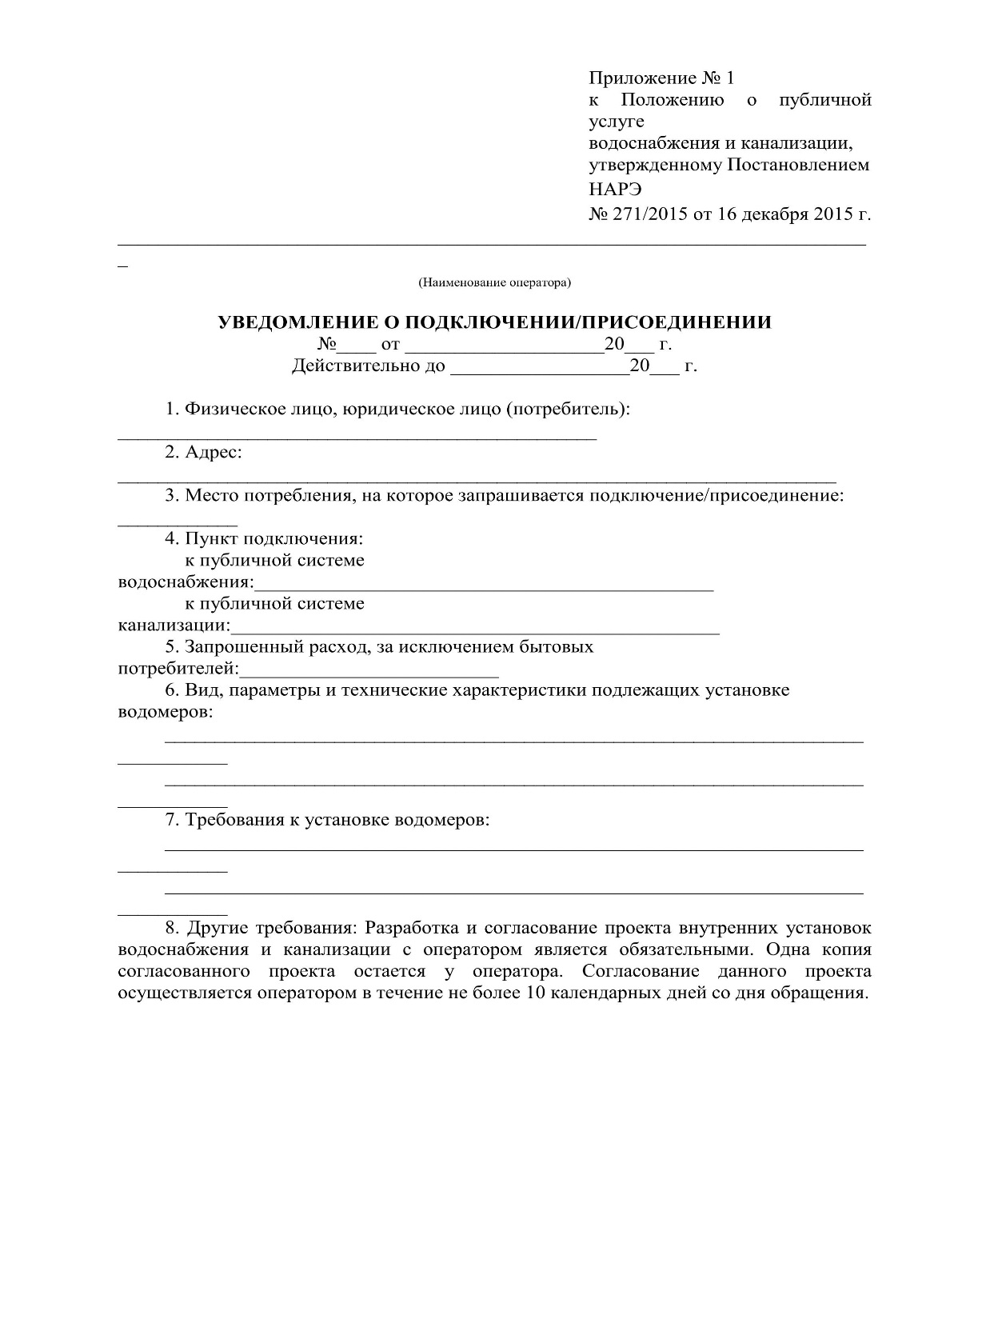
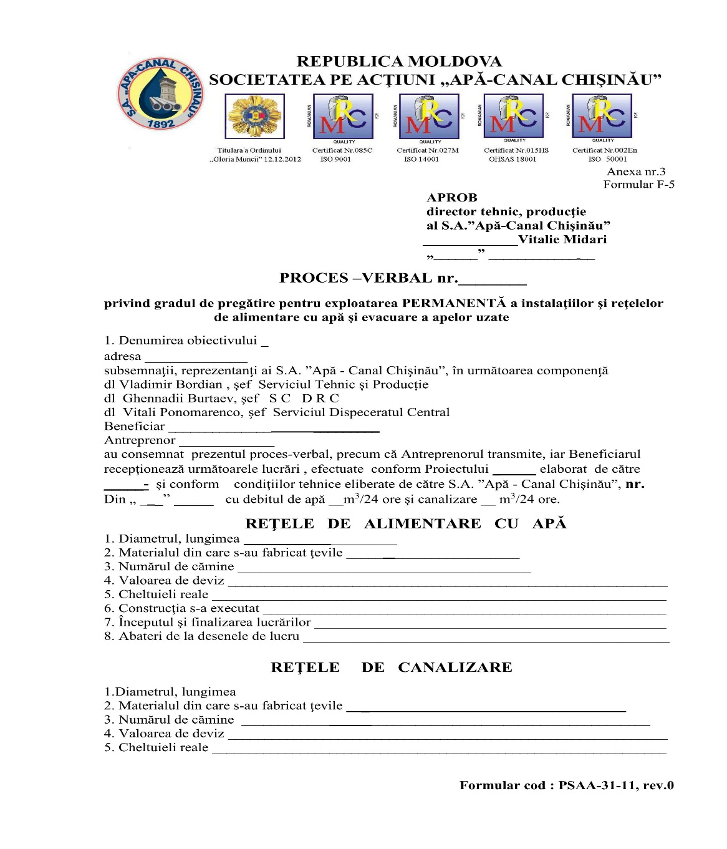
Implementat de

Slide 54
Implementat de

Slide 55
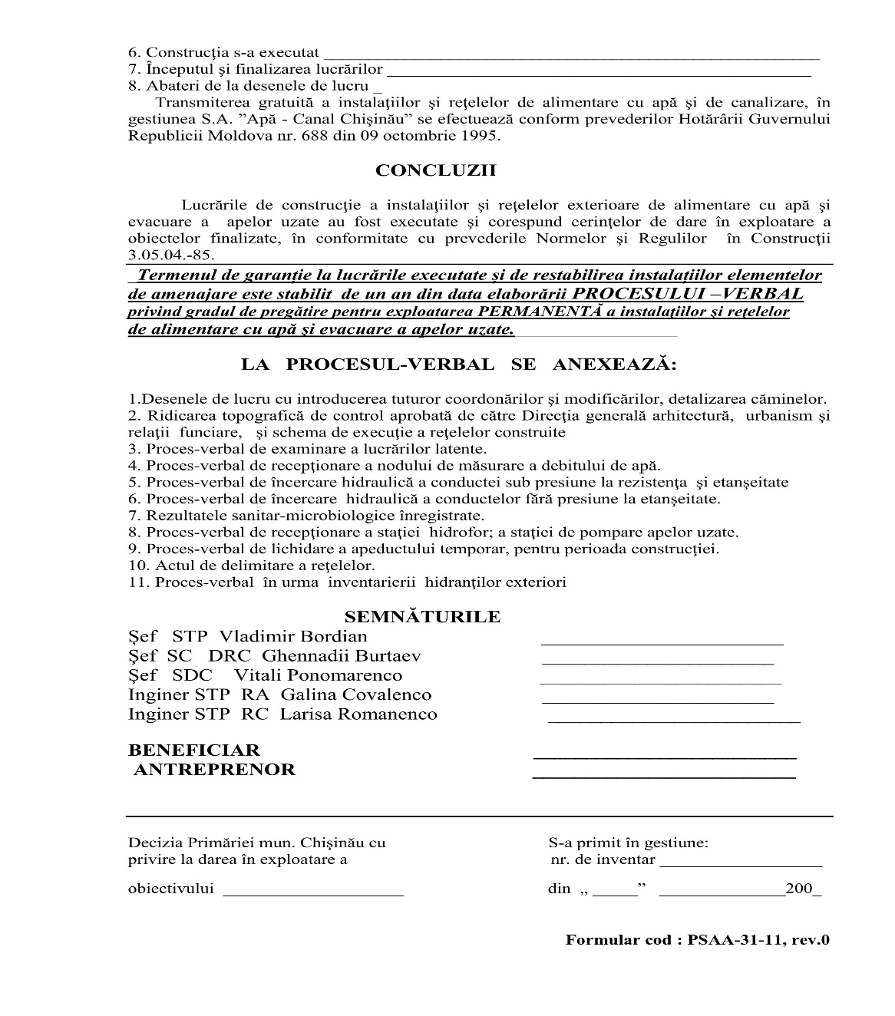
Implementat de

Slide 56
Отключение, повторное подключение внутренних установок водоснабжения и канализации, перерывы и ограничения в предоставлении публичной услуги водоснабжения и/или канализации 140. Оператор вправе приостановить подачу воды потребителю или прием сточных вод от потребителя с предварительным уведомлением потребителя в следующих случаях: a) неудовлетворительное техническое состояние внутренних установок водоснабжения и канализации потребителя и отказ такового устранить нарушения правил технической эксплуатации; b) неоднократный отказ потребителя разрешить персоналу оператора, наделенному правом контроля, доступ к установкам и сетям водоснабжения и/или канализации, к сопутствующим установкам и сооружениям для осуществления предписанных осмотров или для контроля и снятия показаний водомеров, производства измерений и отбора проб сточных вод, контроля наложенных пломб, регулирования распределения питьевой воды (в случае несоблюдения установленных лимитов), а также для выполнения других работ по эксплуатации, обслуживанию, реконструкции, строительству и т.д. Оператор обязан документально оформить этот факт путем составления соответствующего акта, который должен быть направлен потребителю вместе с уведомлением об отключении; c) распоряжение территориальных органов санитарного надзора и органов охраны окружающей среды; d) невыполнение потребителем условий заключенного с оператором договора, касающихся лимитов потребления воды, объема и качества отведенных сточных вод или требований по охране окружающей среды; e) неоплата потребителем счета-фактуры за предоставленную оператором услугу в течение 10 календарных дней после крайнего срока оплаты, указанного в выставленном потребителю счете-фактуре, с соблюдением срока, предусмотренного подпунктом q) пункта 66 настоящего Положения; f) установление незаконного потребления, за которым последовала неоплата выписанного счета-фактуры за пересчитанную услугу, в течение 10 календарных дней после предельного срока оплаты, указанного в выставленном потребителю счете-фактуре, с соблюдением срока, предусмотренного подпунктом q) пункта 66 настоящего Положения.
Implementat de
04.12.2017
XXX
Notes:
56
56

Slide 57
Implementat de
Приостановление водоснабжения потребителя или приема сточных вод от потребителя, в соответствии с пунктом 140 настоящего Положения, осуществляется путем отключения внутренних установок водоснабжения и канализации от публичной системы водоснабжения и канализации, которое производится только в рабочие дни в промежутке времени с 8.00 до 20.00. Отключение внутренних установок водоснабжения и канализации потребителя осуществляется только после предупреждения потребителя уведомлением об отключении, которое направляется или вручается потребителю не менее чем за 5 календарных дней до намеченной даты отключения.
В случае выполнения оператором мер, предусмотренных пунктом 140 настоящего Положения, оператор обязан обеспечить, чтобы предпринимаемые им действия не ухудшали качества публичной услуги водоснабжения и канализации, предоставляемой другим потребителям.
Запрещено отключение внутренних установок водоснабжения и канализации потребителя от публичной системы водоснабжения и канализации в других случаях, кроме предусмотренных настоящим Положением.
Запрещено отключение внутренних установок водоснабжения и канализации потребителя от публичной системы водоснабжения и канализации в следующих случаях:
a) потребитель обжаловал у оператора счет-фактуру на оплату предоставленной услуги, в том числе счет-фактуру за услугу, рассчитанную в результате установления незаконного потребления;
b) потребитель обжаловал в судебной инстанции счет-фактуру на оплату предоставленной услуги, в том числе счет-фактуру за услугу, рассчитанную в результате установления незаконного потребления. В этом случае потребитель обязан письменно уведомить оператора о том, что он обратился с иском в судебную инстанцию, с приложением копии иска.
В то же время потребитель обязан оплатить счета-фактуры за текущую услугу, направленные ему оператором, а также пени, начисленные согласно условиям договора о предоставлении публичной услуги водоснабжения и канализации.
Отключение внутренних установок водоснабжения и канализации потребителя от публичной системы водоснабжения и канализации, по требованию потребителя, осуществляется в соответствии с настоящим Положением, в течение не более 7 календарных дней после подачи потребителем письменного заявления, оплаты соответствующих тарифов, кроме отключения, когда потребитель расторгает договор о предоставлении публичной услуги водоснабжения и канализации, и обеспечения доступа персонала оператора для выполнения соответствующих работ.
04.12.2017
XXX
Notes:
57
57

Slide 58
Implementat de
146. Отключение, повторное подключение к публичной системе водоснабжения и канализации внутренних установок водоснабжения и канализации потребителя осуществляется только нарядом на отключение, на повторное подключение, подписанным ответственным лицом оператора.
147. Персонал оператора, который произвел отключение или повторное подключение внутренних установок водоснабжения и канализации потребителя, обязан составить акт отключения/повторного подключения в 2 экземплярах (по одному для каждой стороны), указав в акте причины отключения/повторного подключения и основную информацию о водомере потребителя.
148. Отключение внутренних установок водоснабжения и канализации от публичной системы водоснабжения и канализации должно производиться в разграничительном пункте, откуда имеется техническая возможность. Если отключение должно быть выполнено от установок, находящихся в собственности потребителя, он обязан через лицо, ответственное за эксплуатацию соответствующих установок, обеспечить доступ персонала оператора для выполнения отключения.
149. В случаях отключения, предусмотренных настоящим Положением, персонал оператора в намеченный день отключения предъявляет потребителю наряд на отключение, подписанный ответственным лицом оператора. Персонал оператора не вправе отключать внутренние установки водоснабжения и канализации потребителя в случае, когда потребитель доказывает факт устранения причин, обусловивших издание наряда на отключение.
150. В случае, когда в намеченный день отключения потребитель или его представитель не присутствуют на место потребления, персонал оператора вправе отключить внутренние установки водоснабжения и канализации, оставив на месте потребления, а впоследствии отправив и по почте копию акта отключения и копию наряда на отключение, в котором указывает причины отключения, адрес и контактный телефон оператора и дату отключения.
151. Оператор обязан вести учет всех потребителей, чьи внутренние установки водоснабжения и канализации были отключены от публичной системы водоснабжения и канализации.
152. Потребитель вправе обратиться к оператору за повторным подключением внутренних установок водоснабжения и канализации к публичной системе водоснабжения и канализации, после устранения им причин, вызвавших отключение, и после оплаты тарифа на повторное подключение. Оператор обязан повторно подключить внутренние установки водоснабжения и канализации потребителя к публичной системе водоснабжения и канализации, в срок, не превышающий 3 рабочих дней после обращения потребителя за повторным подключением.
153. Потребитель оплачивает тариф на отключение, тариф на повторное подключение только в случае, когда отключение произошло с соблюдением настоящего Положения. Запрещено оператору взимать тариф на повторное подключение в случае, когда отключение внутренних установок водоснабжения и канализации потребителя от публичной системы водоснабжения и канализации произошло с нарушением условий настоящего Положения.
04.12.2017
XXX
Notes:
58
58

Slide 59
Implementat de
154. Оператор обязан планировать и выполнять работы по эксплуатации, обслуживанию публичной системы водоснабжения и канализации в порядке, обеспечивающем минимальную продолжительность плановых перерывов в водоснабжении или приеме сточных вод.
155. О выполнении плановых работ (по ремонту, подключению/присоединению, реконструкции и т.д.) в публичных сетях водоснабжения и/или канализации, к которым подключены/присоединены внутренние установки водоснабжения и канализации потребителей, оператор обязан извещать потребителей заранее, не менее чем за 3 рабочих дня до выполнения.
В случае плановых перерывов в предоставлении публичной услуги водоснабжения и канализации, оператор обязан восстановить предоставление публичной услуги потребителям в кратчайший срок, который, однако, не должен превышать срок, установленный договором о предоставлении публичной услуги водоснабжения и канализации, а также в пределах, установленных Законом о публичной услуге водоснабжения и канализации, и настоящим Положением.
156. Оператор обеспечивает круглосуточную работу аварийных бригад и дежурных операторов для регистрации телефонных обращений потребителей в круглосуточную телефонную службу.
157. В случае неплановых перерывов в предоставлении публичной услуги водоснабжения и канализации на местном уровне (улица, квартал), затрагивающих небольшое число потребителей, оператор регистрирует каждое обращение (в том числе дату и время) и информирует потребителя о регистрационном номере обращения.
Оператор информирует потребителя о вероятном сроке восстановления водоснабжения или приема сточных вод, а также о ходе восстановительных работ.
158. Оператор не несет ответственности перед потребителем за перерывы, сбои в предоставлении публичной услуги водоснабжения и канализации, если они возникли не по его вине.
Оператор вправе приостановить подачу питьевой воды, технологической воды, прием сточных вод или сократить, без предупреждения, объем предоставляемой услуги в следующих случаях:
a) приостановление поставщиком электрической энергии подачи электроэнергии на объекты публичных систем водоснабжения и канализации;
b) наступление форс-мажорных обстоятельств, аварий в сетях и установках водоснабжения и/или канализации, а также резкое и значительное ухудшение качества воды в источнике ее забора вследствие большой концентрации загрязняющих веществ, что требует экстренного прекращения распределения воды и/или приема сточных вод;
c) необходимость увеличения расхода воды в местах, где необходимо ликвидировать пожары.
В случае подачи воды с перебоями по причине недостаточной пропускной способности водопровода оператор с согласия органа местного публичного управления организует распределение воды в соответствующих секторах населенного пункта по графику, с информированием потребителей о режиме поставки воды. Одновременно оператор разрабатывает и принимает меры по обеспечению последующей подачи воды потребителям в предусмотренном объеме.
04.12.2017
XXX
Notes:
59
59

Slide 60
Выводы: Таким образом, оператор должен участвовать на всех этапах реализации стратегии развития систем водоснабжения и водоотведения, как на стадии разработки планов развития, так и выдачи технико-экономических условий, строительства и сдачи в эксплуатацию объектов; приемки на баланс и соответствено эксплуатации. При этом одной из главных задач является обучениеи аттестация персонала, создание базы данных, и т.д, и т.п.
Implementat de
04.12.2017
XXX
Notes:
60
60

Slide 61
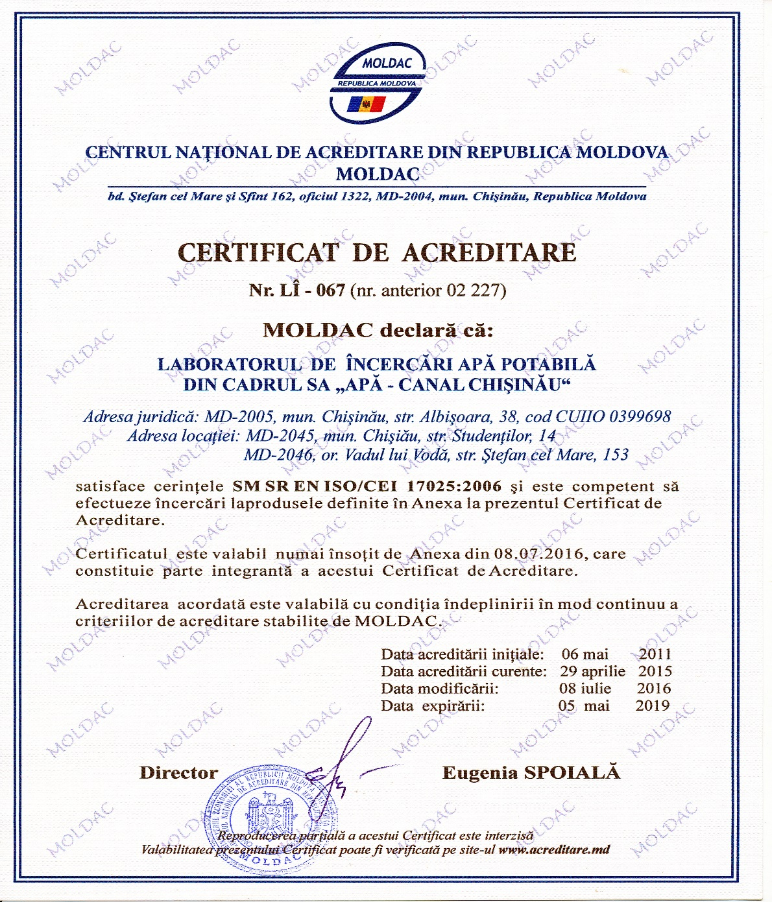
Sesiunea 1 –
Implementat de

Slide 62
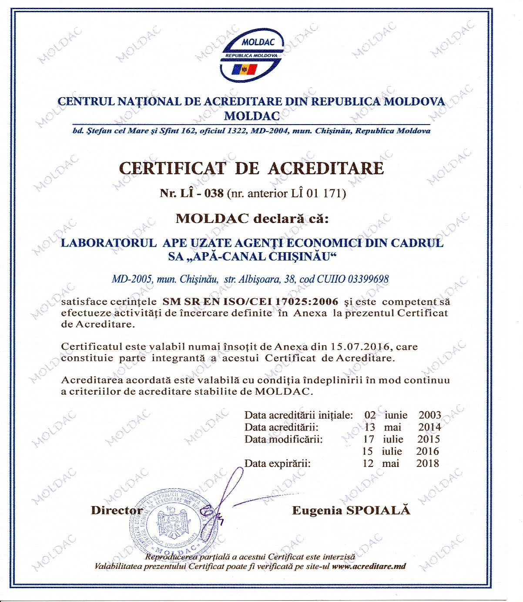
Sesiunea 1 –
Implementat de

Slide 63
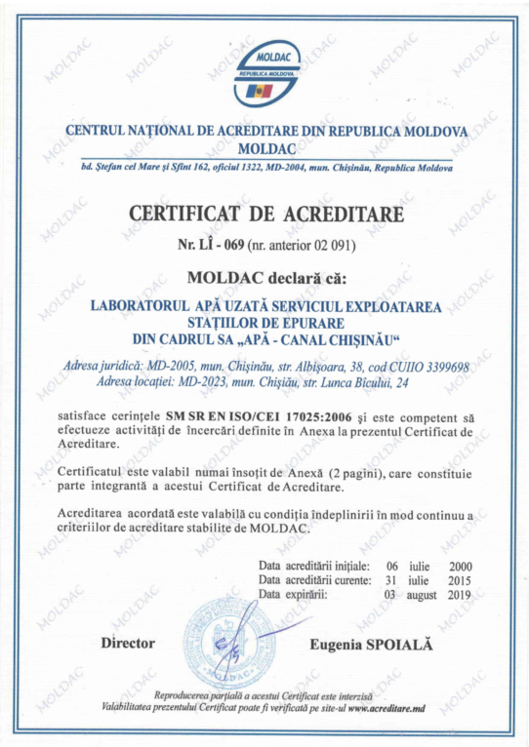
Sesiunea 1 –
Implementat de

Slide 64
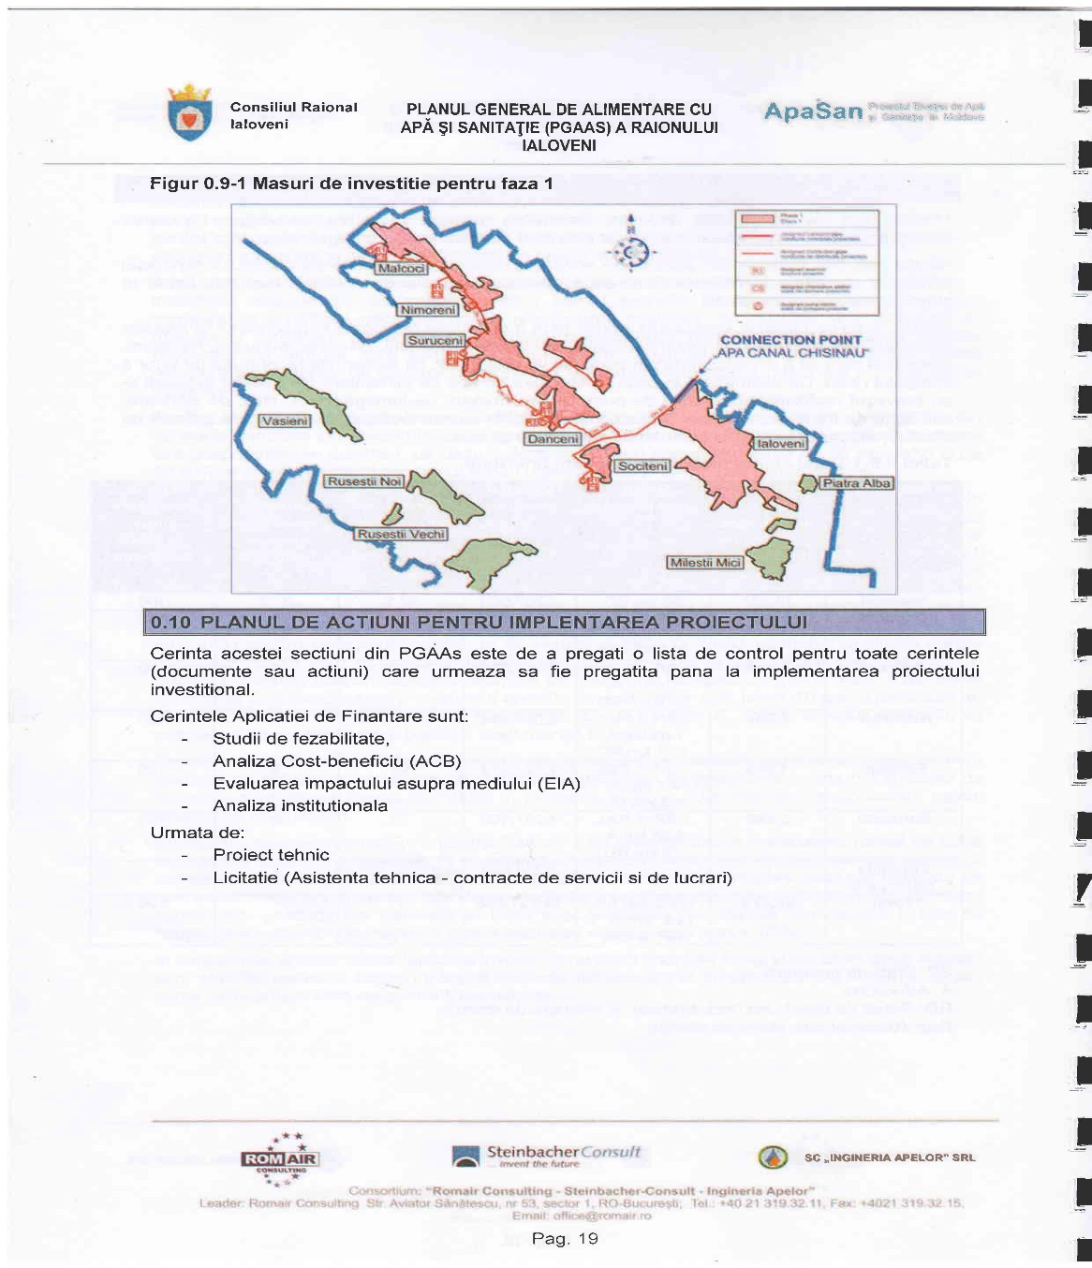
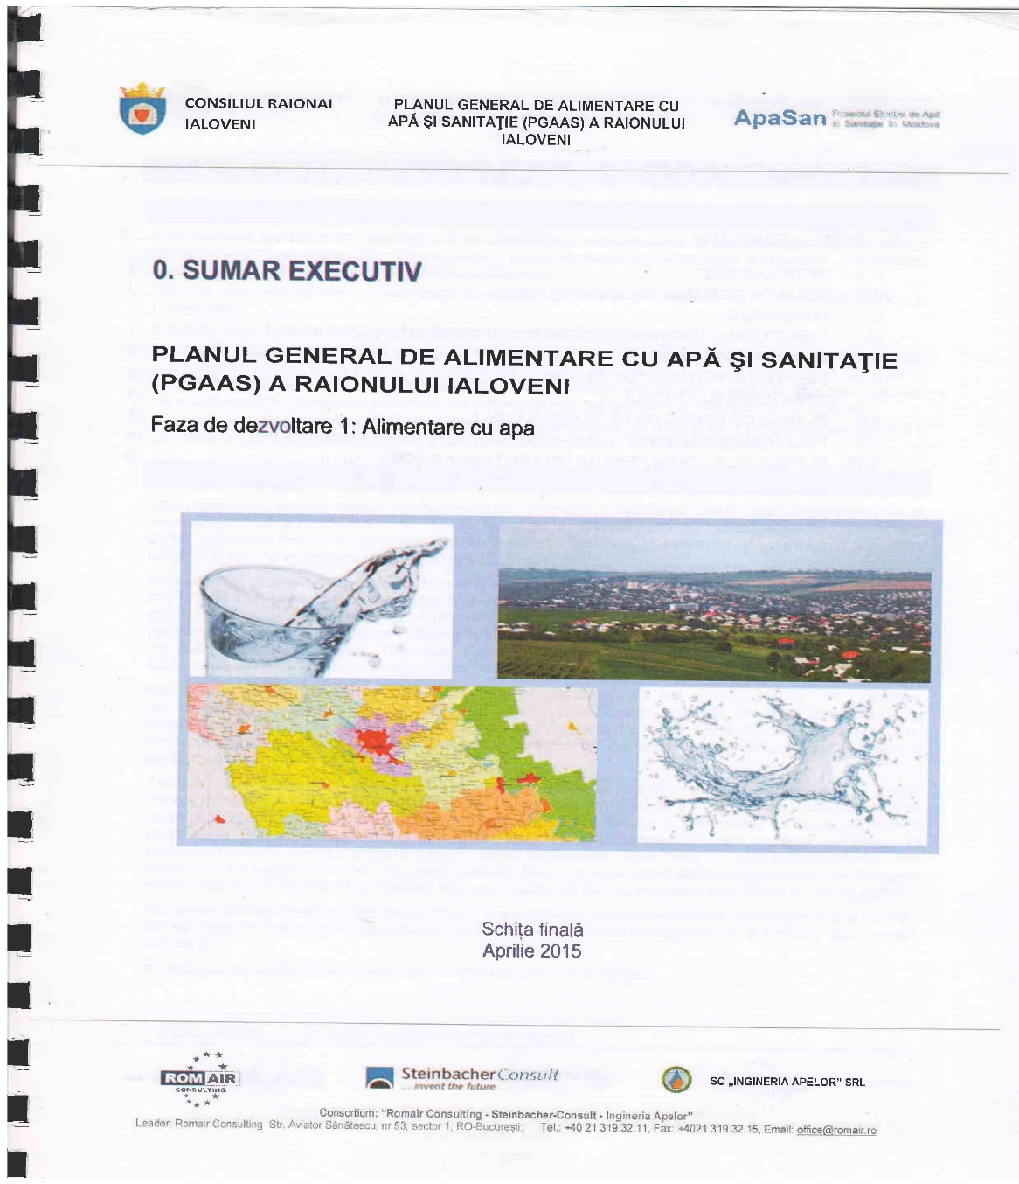
Sesiunea 1 –
Implementat de

Slide 65
Sesiunea 1 –
Implementat de

Slide 66
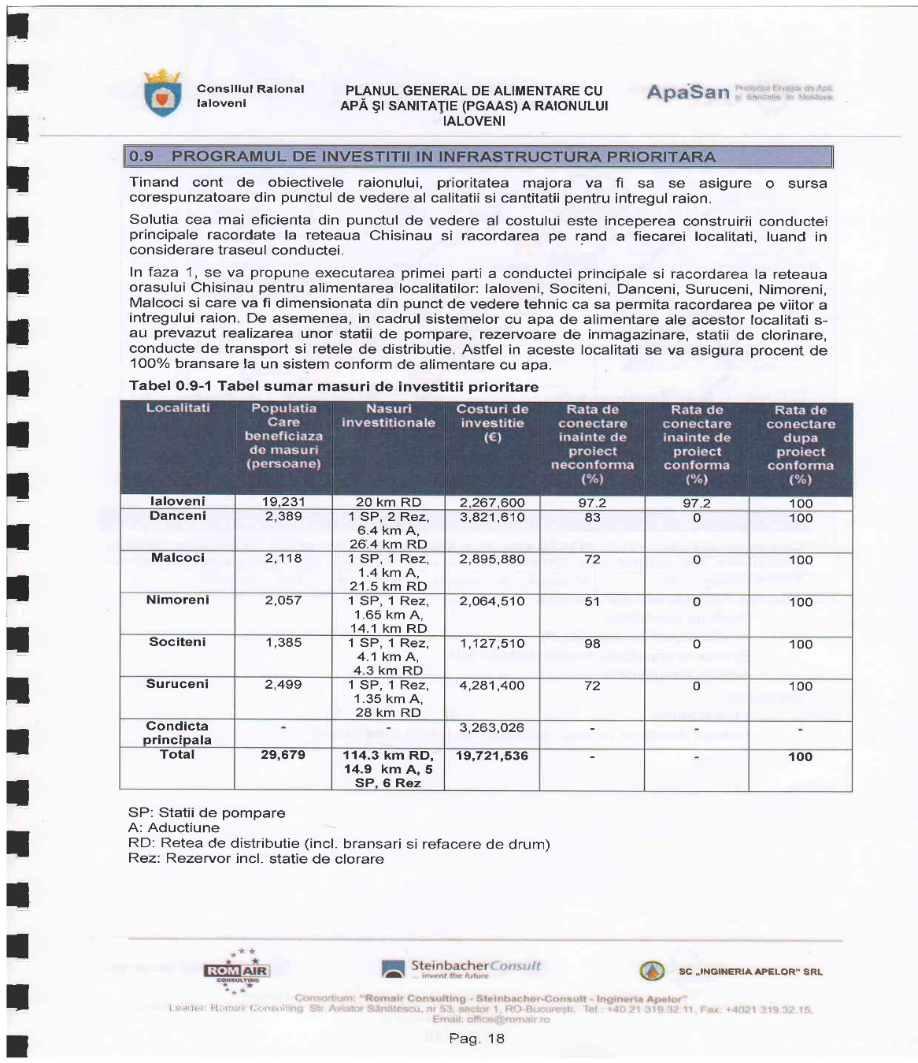
Sesiunea 1 –
Implementat de

Slide 67
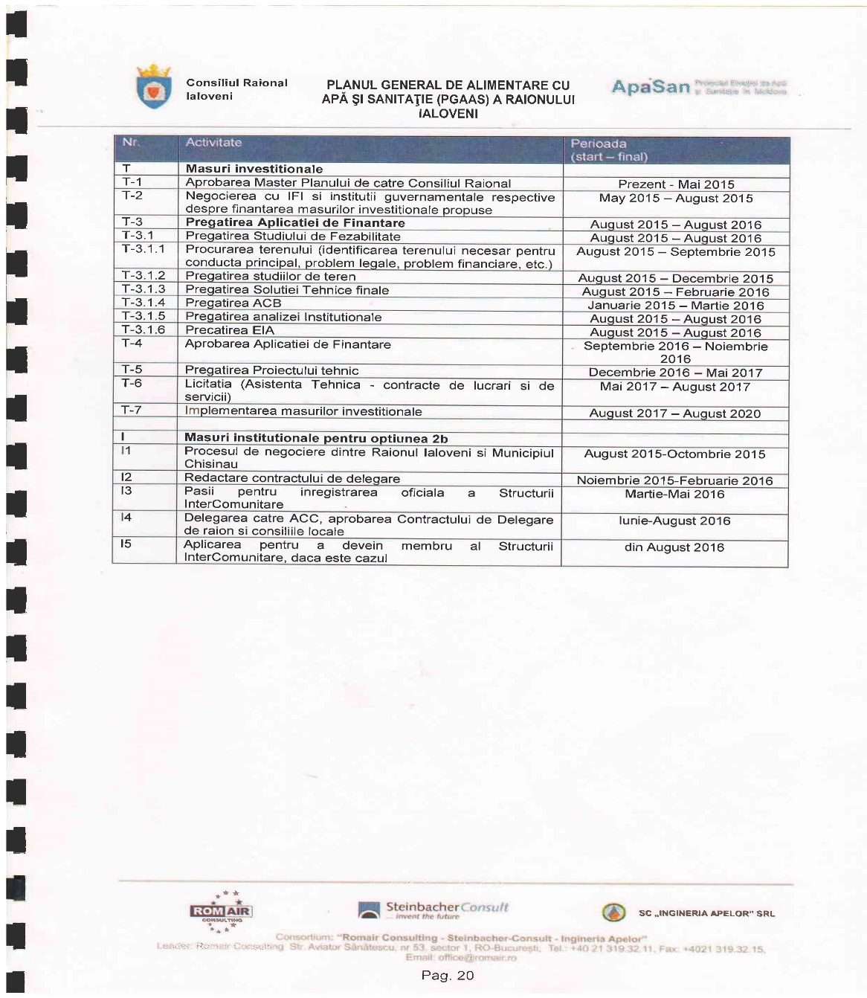
Sesiunea 1 –
Implementat de

Slide 68
Вопросы: 1.Позволяет ли Закон №.303 и Регламент подключение к частным сетям? 2.Какой вопрос был затронут Постановлением Конституционного суда от 01.11.2016? 3.Какие документы и согласования необходимы для разработки проектной документации? 4.Какова процедура переподключения потребителя и сроки выполнения работ? 5.Можете ли Вы привести примеры некоторых инвестиционных проектов, осуществленных в Вашем населеном пункте?
Implementat de

Slide 69
Referinţe bibliografice 1.Legea privind serviciul public de alimentare cu apă şi canalizare nr.303 din 13 decembrie 2013,publicată în Monitorul Oficial al Republicii Moldova nr.60-65 din 14.03.2014 2.Regulamentul cu privire la serviciul public de alimentare cu apă şi de canalizare (Anexa la Hotărîrea Consiliului de administrare al ANRE)nr.271/2015din 16.12.15 3.Legea RM „Privind caliltatea în construcţii nr.721 din 02.02.1996 4.Legea RM „ Privind autorizare executării lucrărilor de construcţie nr.163 din 09.07.2010 5.Legea nr.436-XVI din 28 decembrie 2006 privind administraţia publică locală 6.Legea nr.1402-XV din 24 octombrie 2002 a serviciilor publice de gospodarie comunală. 7.Legea nr.272-XIV din 10 februarie 1999 cu privire la apa potabilă 8.Legea apelor nr. 272 din 23 decembrie 2011,elaborată în conformitate cu prevederile Directivelor europene. 9.Legea nr.10-XVI din 3 februarie 2009 privind supravegherea de stat a sănătăţii publice.Protecţia şi promovarea sănătăţii populaţiei şi imbunătăţirea calităţii vieţii. 10.Legea nr.75 din 30.04.2015 cu privire la locuinţe 11.Hotărîrea guvernului nr.662 din 13 iunie 2007 „Pentru aprobarea Strategiei privind aprovizionarea cu apă şi canalizarea localităţilor din Republica Moldova” 12.Hotărîrea Guvernului nr.934 din 15 August 2007 „Cu privire la istituirea sistemului informaţional automatizat”Registrul de stat al apelor minerale naturale ,potabile şi băuturilor nealcoolice îmbutileate” 13. HG RM nr285 din 23.05.1996.Regulament de recepţie a construcţiilor instalaţiilor aferente 14.HG nr.950 din 25.11.2013 pentru aprobarea Regulamentului privind cerinţele de colectare ,epurare şi deversare a apelor uzate în sistemul de canalizare şi /sau în emisari de apă pentru localităţiile urbane şi rurale. 15. HG RM nr.199 din 20.03.2014 Cu privire la aprobarea Strategiei de alimentare cu apă şi sanitaţie (2014-2028) 16. «Regulamentul a privire la indicatorii de calitate a serviciul public de alimentare cu apă şi canalizare (Hotărîrea ANRE nr.352/2016 din 27.12.2016) 17. Regulament cu privire la managerul de proiect (Ncm A 07.04.2015) 18. Procedura de elaborare,avizare,aprobare şi conţinutul-cadru al documentaţiei de proiect pentru construcţii .Cerinţele şi prevederi principale (Ncm A 07.02.2012) 19. Codul contravenţional al PM nr 218-XVI din 21.10.2008 20. Ghid .Reţelele de distribuţie a apei . Polietilenă (Redactor -Sergiu Calos . Mihaela Anca Contaşel) 21.Reţelele de distribuţie a apei S.Calos,A.M.Contaşel ,L.Balmuş 22.Regulament privind exploatarea tehnică a sistemelor de alimentare cu apă şi de canalizare M.C.Volumul 2(34) 2006
Implementat de

Slide 70
Implementat de
În calitate de entitate federală, GIZ sprijină atingerea obiectivelor Guvernului Germaniei de cooperare internațională și dezvoltare durabilă.
Publicat de Deutsche Gesellschaft für Internationale Zusammenarbeit (GIZ) GmbH
Oficii înregistrate, Bonn și Eschborn, Germania
Proiectul ”Modernizarea serviciilor publice locale în Republica Moldova”
Chișinău, str. Bernardazzi 66
T + 373 22 22-83-19
F + 373 22 00-02-38 I www.giz.de, www.serviciilocale.md
Autor:
Bordian Vladimir
În cooperare cu
Proiect cofinanțat de

Slide 71
Implementat de
Din numele

